Slide 1

数据结构（C语言版）
第5章
树和二叉树

Slide 2
逻辑结构
集合 —— 数据元素间除“同属于一个集合”外，无其它关系
线性结构 —— 一个对一个，如线性表、栈、队列
树形结构 —— 一个对多个，如树
图形结构 —— 多个对多个，如图

Slide 3

目标
target
01
掌握二叉树的基本概念、性质和存储结构
熟练掌握二叉树的前、中、后序遍历方法
掌握：森林与二叉树的转换，树的遍历方法
熟练掌握二叉排序树的构造和查找算法及其性能分析方法以及掌握二叉排序树结点的插入算法、删除方法
掌握：堆的建立与调整
OPTION
02
OPTION
03
OPTION
04
OPTION
05
OPTION

Slide 4
目录导航
Contents
5.1
5.2
5.3
5.4
5.5
5.6
5.7
5.8
案例引入
树和二叉树的定义
树和二叉树的抽象数据类型定义
二叉树的性质和存储结构
遍历二叉树和应用
树和森林
二叉搜索树（二叉排序树）
堆

Slide 5
(1-图书馆馆藏目录)
图书
哲学宗教
文学
医药卫生
农业科学
工业技术
综合
…
…
哲学理论
世界哲学
欧洲哲学
宗教
电工技术
计算机
建筑科学
水利工程
…
…
宗教分析研究
宗教理论与概况
佛教
一般性技术
计算机软件
电子模拟计算机
微型计算机
计算机的应用
…
…
宗教与社会政治
宗教与科学
破除迷信
软件工程
程序语言
编译程序
操作系统
…
…

Slide 6
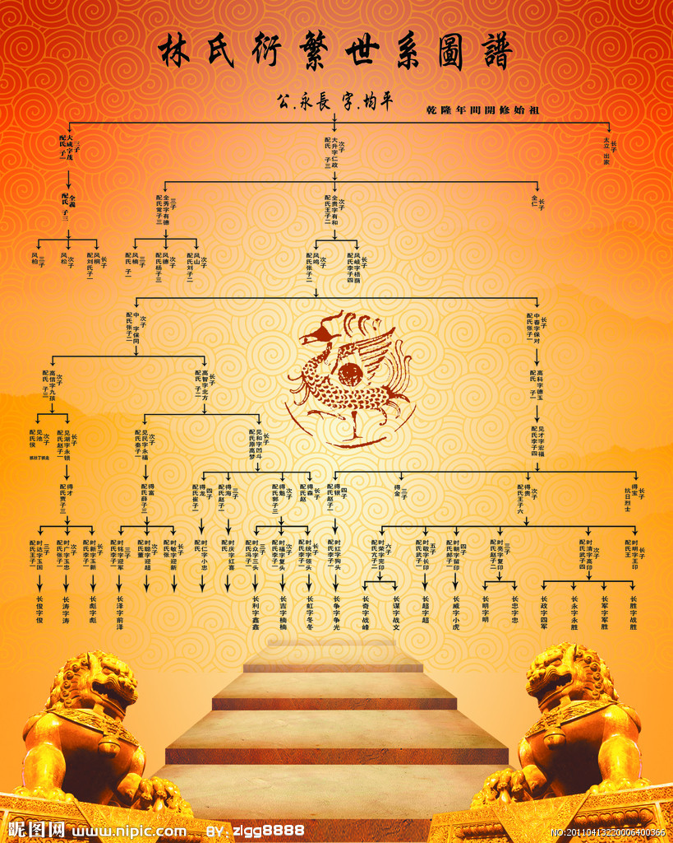
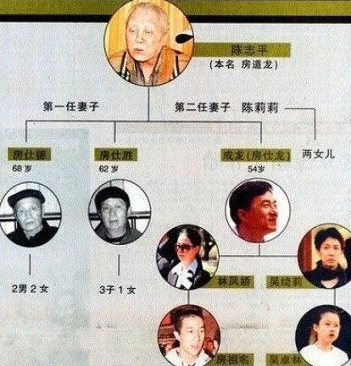
(2-家谱)
成龙家谱
林氏家谱

Slide 7

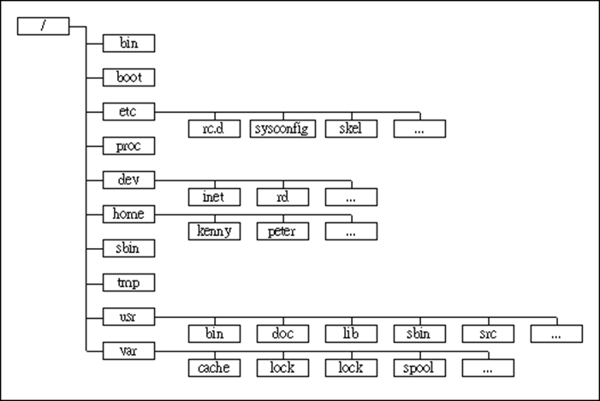
(3-不同操作系统目录)
Windows目录结构
Linux目录结构

Slide 8
目录导航
Contents
5.1
5.2
5.3
5.4
5.5
5.6
5.7
5.8
案例引入
树和二叉树的定义
树和二叉树的抽象数据类型定义
二叉树的性质和存储结构
遍历二叉树和应用
树和森林
二叉搜索树（二叉排序树）
堆

Slide 9
树的定义
树（Tree）是n（n≥0）个结点的有限集，它或为空树（n = 0）；或为非空树，对于非空树T：
1
有且仅有一个称之为根的结点；
除根结点以外的其余结点可分为m（m＞0）个互不相交的有限集T₁, T₂, …, T_{m}, 其中每一个集合本身又是一棵树，并且称为根的子树（SubTree）。
2

Slide 10
树的定义
树是n个结点的有限集
T₁
T₂
T₃

Slide 11
树的其它表示方式
嵌套集合
凹入表示
广义表

Slide 12
基本术语
根
叶子
森林
——即根结点(没有前驱)
——即终端结点(没有后继)
——指m棵不相交的树的集合(例如删除A后的子树个数)
有序树
无序树
——结点各子树从左至右有序，不能互换（左为第一）
——结点各子树可互换位置。

Slide 13
基本术语
双亲
孩子
兄弟
堂兄弟
祖先
子孙
——即上层的那个结点(直接前驱)
——即下层结点的子树的根(直接后继)
——同一双亲下的同层结点（孩子之间互称兄弟）
——即双亲位于同一层的结点（但并非同一双亲）
——即从根到该结点所经分支的所有结点
——即该结点下层子树中的任一结点

Slide 14
基本术语
结点
结点的度
结点的层次
终端结点
分支结点
树的度
树的深度
(或高度)
——即树的数据元素
——结点挂接的子树数
——从根到该结点的层数（根结点算第一层）
——即度为0的结点，即叶子
——即度不为0的结点（也称为内部结点）
——所有结点度中的最大值
——指所有结点中最大的层数
层次
1
2
3
4

Slide 15
二叉树的定义
二叉树（Binary Tree）是n（n≥0）个结点所构成的集合，它或为空树（n = 0）；或为非空树，对于非空树T：
（1）有且仅有一个称之为根的结点；
（2）除根结点以外的其余结点分为两个互不相交的子集T₁和T₂，分别称为T的左子树和右子树，且T₁和T₂本身又都是二叉树。

Slide 16
二叉树的定义
普通树（多叉树）若不转化为二叉树，则运算很难实现
为何要重点研究每结点最多只有两个 “叉” 的树？
二叉树的结构最简单，规律性最强；
可以证明，所有树都能转为唯一对应的二叉树，不失一般性。

Slide 17
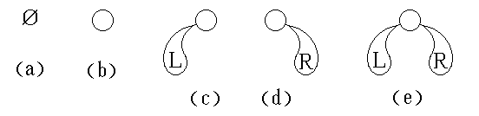
二叉树的定义
二叉树基本特点：
  结点的度小于等于2
  有序树（子树有序，不能颠倒）
二叉树的五种不同形态

Slide 18
练习
具有3个结点的二叉树可能有几种不同形态？普通树呢？
5种/2种

Slide 19
目录导航
Contents
5.1
5.2
5.3
5.4
5.5
5.6
5.7
5.8
树和二叉树的定义
案例引入
树和二叉树的抽象数据类型定义
二叉树的性质和存储结构
遍历二叉树和应用
树和森林
二叉搜索树（二叉排序树）
堆

Slide 20
二叉树的抽象数据类型定义
ADT BinaryTree{
数据对象D:
数据关系R:
基本操作 P：
}ADT BinaryTree
D是具有相同特性的数据元素的集合。
若D=Φ，则R= Φ ；
若D≠Φ，则R= {H}；存在二元关系：
① root 唯一 //关于根的说明
② D_{j}∩D_{k}= Φ //关于子树不相交的说明
③ …… //关于数据元素的说明
④ …… //关于左子树和右子树的说明
//至少有20个

Slide 21
二叉树的抽象数据类型定义
CreateBiTree(&T,definition)
初始条件；definition给出二叉树T的定义。
操作结果：按definition构造二叉树T。
PreOrderTraverse(T)
初始条件：二叉树T存在。
操作结果：先序遍历T，对每个结点访问一次。
InOrderTraverse(T)
初始条件：二叉树T存在。
操作结果：中序遍历T，对每个结点访问一次。
PostOrderTraverse(T)
初始条件：二叉树T存在。
操作结果：后序遍历T，对每个结点访问一次。

Slide 22
目录导航
Contents
5.1
5.2
5.3
5.4
5.5
5.6
5.7
5.8
树和二叉树的定义
案例引入
树和二叉树的抽象数据类型定义
二叉树的性质和存储结构
遍历二叉树和应用
树和森林
二叉搜索树（二叉排序树）
堆

Slide 23
二叉树的性质和存储结构
性质1: 在二叉树的第i层上至多有2^{i-1}个结点
1
提问：第i层上至少有 个结点？
性质2: 深度为k的二叉树至多有2^{k}-1个结点
k
提问：深度为k时至少有 个结点？

Slide 24
二叉树的性质和存储结构
性质3: 对于任何一棵二叉树，若2度的结点数有n₂个，则叶子数n₀必定为n₂＋1 （即n₀=n₂+1）

Slide 25
特殊形态的二叉树
只有最后一层叶子不满，且全部集中在左边
满二叉树：一棵深度为k 且有2^{k} -1个结点的二叉树。（特点：每层都“充满”了结点）
完全二叉树：深度为k 的，有n个结点的二叉树，当且仅当其每一个结点都与深度为k 的满二叉树中编号从1至n的结点一一对应

Slide 26
满二叉树和完全二叉树的区别
满二叉树是叶子一个也不少的树，而完全二叉树虽然前n-1层是满的，但最底层却允许在右边缺少连续若干个结点。满二叉树是完全二叉树的一个特例。

Slide 27
练习
一棵完全二叉树有5000个结点，可以计算出其叶结点的个数是（ ）。
2500

Slide 28
二叉树的性质和存储结构
性质4: 具有n个结点的完全二叉树的深度必为[log₂n]＋1
k-1层
k层
2^{k−1}−1＜n≤2^{k}−1 或 2^{k−1}≤n＜2^{k}
k−1≤log₂n＜k，因为k是整数
所以k = ⎣log₂n⎦ + 1
n

Slide 29
二叉树的性质和存储结构
性质5: 对完全二叉树，若从上至下、从左至右编号，则编号为i 的结点，其左孩子编号必为2i，其右孩子编号必为2i＋1；其双亲的编号必为i/2。

Slide 30
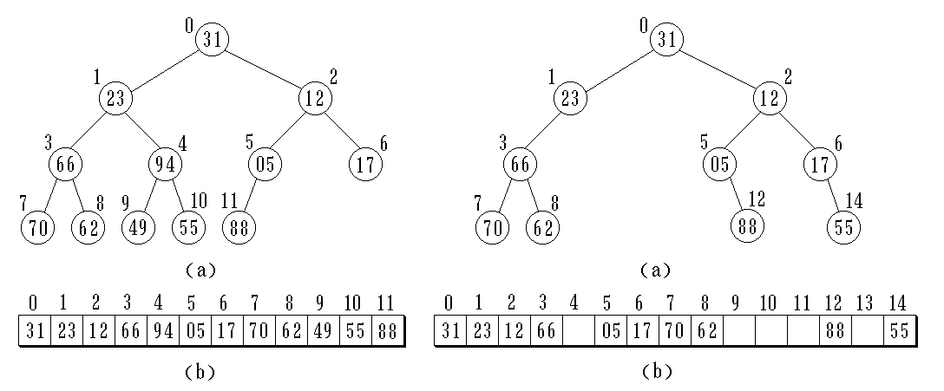
二叉树的顺序存储
实现：按满二叉树的结点层次编号，依次存放二叉树中的数据元素。

Slide 31
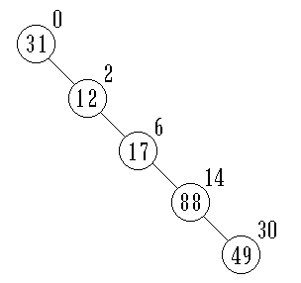
二叉树的顺序存储
0 1 2 3 4 5 6 7 8 9 10
a b c d e 0 0 0 0 f g
a
b
c
d
e
f
g
单支树
特点：
结点间关系蕴含在其存储位置中
浪费空间，适于存满二叉树和完全二叉树

Slide 32
二叉树的链式存储
PARENT
DATA
LCHILD
RCHILD

Slide 33
二叉链表
A
^
A
B
B
C
D
^
^
C
D
E
F
^
^
^
E
F
G
^
^
G
typedef struct BiNode{
TElemType data;
struct BiNode *lchild,*rchild; //左右孩子指针
}BiNode,*BiTree;

Slide 34
练习
n+1
在n个结点的二叉链表中，有 个空指针域
分析：必有2n个链域。除根结点外，每个结点有且仅有一个双亲，所以只会有n－1个结点的链域存放指针，指向非空子女结点。
^
A
B
^
^
D
C
^
^
^
空指针数目＝2n－(n-1)=n+1
E
F
^
^
G

Slide 35
三叉链表
lchild data parent rchild
^
^
A
A
B
B
^
D
C
^
C
D
^
^
F
E
F
E
^
G
^
^
G
typedef struct TriTNode
{ TelemType data;
struct TriTNode *lchild,*parent,*rchild;
}TriTNode,*TriTree;

Slide 36
目录导航
Contents
5.1
5.2
5.3
5.4
5.5
5.6
5.7
5.8
树和二叉树的定义
案例引入
树和二叉树的抽象数据类型定义
二叉树的性质和存储结构
遍历二叉树与应用
树和森林
二叉搜索树（二叉排序树）
堆

Slide 37
遍历二叉树
遍历定义
指按某条搜索路线遍访每个结点且不重复（又称周游）。
遍历用途
它是树结构插入、删除、修改、查找和排序运算的前提，是二叉树一切运算的基础和核心。

Slide 38
遍历规则
D
先左后右
L
R
DLR
LDR
LRD
DRL
RDL
RLD

Slide 39
遍历规则
A
B C
D E
先序遍历：
中序遍历：
后序遍历：
A B D E C
D B E A C
D E B C A
口诀：
DLR—先序遍历，即先根再左再右
LDR—中序遍历，即先左再根再右
LRD—后序遍历，即先左再右再根

Slide 40
用二叉树表示算术表达式
先序遍历
+ * * / A B C D E
前缀表示
中序遍历
A / B * C * D + E
中缀表示
后序遍历
A B / C * D * E +
后缀表示
层序遍历
+ * E * D / C A B
+
*
E
*
D
/
C
A
B

Slide 41
遍历的算法实现－先序遍历
若二叉树为空，则空操作
否则
访问根结点 (D)
前序遍历左子树 (L)
前序遍历右子树 (R)
D L R
A
D L R
D L R
B
>
C
>
>
A
D L R
D
>
>
B
C
D
先序遍历序列：A B D C

Slide 42
先序遍历算法
Status PreOrderTraverse(BiTree T){
if(T==NULL) return OK; //空二叉树
else{
visit(T->data); //访问根结点
PreOrderTraverse(T->lchild); //递归遍历左子树
PreOrderTraverse(T->rchild); //递归遍历右子树
}
}

Slide 43
Status PreOrderTraverse(BiTree T){
if(T==NULL) return OK; else{
visit(T->data);
PreOrderTraverse(T->lchild);
PreOrderTraverse(T->rchild); }
}
先序序列：ABDC
A
A
B
B
C
左是空返回
C
左是空返回
>
右是空返回
T
D
D
返回
左是空返回
T
B
T
右是空返回
D
T
A
printf(B);
T
>
主程序
printf(D);
printf(A);
pre(T L);
pre(T L);
返回
pre(T L);
pre(T R);
Pre( T )
pre(T R);
T
>
pre(T R);
T
C
返回
T
>
printf(C);
pre(T L);
返回
pre(T R);
T
>
返回

Slide 44
遍历的算法实现－中序遍历
若二叉树为空，则空操作
否则:
中序遍历左子树 (L)
访问根结点 (D)
中序遍历右子树 (R)
L D R
A
L D R
L D R
A
>
B
>
>
C
L D R
B
C
>
D
>
D
中序遍历序列：B D A C

Slide 45
中序遍历算法
Status InOrderTraverse(BiTree T){
if(T==NULL) return OK; //空二叉树
else{
InOrderTraverse(T->lchild); //递归遍历左子树
visit(T->data); //访问根结点
InOrderTraverse(T->rchild); //递归遍历右子树
}
}

Slide 46
遍历的算法实现－后序遍历
若二叉树为空，则空操作
否则
后序遍历左子树 (L)
后序遍历右子树 (R)
访问根结点 (D)
L R D
A
L R D
L R D
B
>
>
C
A
L R D
C
>
>
D
B
D
后序遍历序列： D B C A

Slide 47
后序遍历算法
Status PostOrderTraverse(BiTree T){
if(T==NULL) return OK; //空二叉树
else{
PostOrderTraverse(T->lchild); //递归遍历左子树
PostOrderTraverse(T->rchild); //递归遍历右子树
visit(T->data); //访问根结点
}
}

Slide 48
遍历算法的分析
Status PreOrderTraverse(BiTree T){
if(T==NULL) return OK;
else{
visit(T->data);
PreOrderTraverse(T->lchild);
PreOrderTraverse(T->rchild); }
}
Status PostOrderTraverse(BiTree T){
if(T==NULL) return OK;
else{
PostOrderTraverse(T->lchild);
PostOrderTraverse(T->rchild);
visit(T->data); }
}
Status InOrderTraverse(BiTree T){
if(T==NULL) return OK;
else{
InOrderTraverse(T->lchild);
visit(T->data);
InOrderTraverse(T->rchild);}
}

Slide 49
遍历算法的分析
如果去掉输出语句，从递归的角度看，三种算法是完全相同的，或说这三种算法的访问路径是相同的，只是访问结点的时机不同。
A
从虚线的出发点到终点的路径上，每个结点经过3次。
B
C
D
E
第1次经过时访问＝先序遍历
第2次经过时访问＝中序遍历
第3次经过时访问＝后序遍历
F
G

Slide 50
遍历算法的分析
A
时间效率:O(n)
//每个结点只访问一次
空间效率:O(n)
//栈占用的最大辅助空间
B
C
D
E
F
G

Slide 51
（4） 二叉树的非递归遍历
❖ 从二叉树先序、中序和后序的遍历过程的遍历路径来看，都是从根结点A开始的，且在遍历过程中经过结点的路线是一样的，只是访问各结点的时机不同而已。
❖ 在下图中，并在从入口到出口的曲线上用、和三种符号分别标记出了先序、中序和后序遍历各结点的时刻。
入口
出口
A
B
C
D
F
G
I
E
H

Slide 52
中序遍历非递归遍历算法
➢ 遇到一个结点，就把它压栈，并去遍历它的左子树；
➢ 当左子树遍历结束后，从栈顶弹出这个结点并访问它；
➢ 然后按其右指针再去中序遍历该结点的右子树。
后序遍历非递归遍历算法比较复杂。作为思考题。
void InOrderTraversal( BiTree BT )
{ BiTree T=BT;
  Stack S = CreatStack( MaxSize ); /*创建并初始化堆栈S*/
  while( T || !IsEmpty(S) ){
  while(T){ /*一直向左并将沿途结点压入堆栈*/
  Push(S,T);
  T = T->lchild;
  }
  if(!IsEmpty(S)){
  T = Pop(S); /*结点弹出堆栈*/
  printf(“%5d”, T->Data); /*（访问）打印结点*/
  T = T->rchild; /*转向右子树*/
  }
  }
}
先序遍历非递归遍历算法只需把访问时机改在进栈时

Slide 53
先序遍历的非递归遍历算法
➢ 遇到一个结点，就把它压栈并访问它，然后去遍历它的左子树；
➢ 当左子树遍历结束后，从栈顶弹出这个结点；
➢ 然后按其右指针再去中序遍历该结点的右子树。
后序遍历非递归遍历算法
➢ 遇到一个结点，就把它（附带标志0以后）压栈，并去遍历它的左子树；
➢ 当左子树遍历结束后，检查栈顶元素的附带标志是否为0；
➢ 若标志为0，则把标志改成1，并按其右指针再去遍历该结点的右子树；
➢ 若标志为1，则从栈顶弹出这个结点并访问它。

Slide 54
（5） 层序遍历
1
A
❖ 具体的算法实现可以设置一个队列结构，遍历从根结点开始，首先将根结点指针入队，然后开始执行下面三个操作（直到队列空）：
工作队列：
A
B
C
D
F
G
I
E
H
2
B
3
C
① 从队列中取出一个元素；
② 访问该元素所指结点；
③ 若该元素所指结点的左、右孩子结点非空，则将其左、右孩子的指针顺序入队。
6
4
D
5
F
G
7
I
层序遍历 =>
A
B
C
D
F
G
I
E
H
8
E
9
H
void LevelOrderTraversal ( BiTree BT )
{ Queue Q; BiTree T;
  if ( !BT ) return; /* 若是空树则直接返回 */
  Q = CreatQueue( MaxSize ); /*创建并初始化队列Q*/
  AddQ( Q, BT );
  while ( !IsEmptyQ( Q ) ) {
  T = DeleteQ( Q );
    printf(“%d\n”, T->Data); /*访问取出队列的结点*/
    if ( T->lchild ) AddQ( Q, T->lchild);
    if ( T->rchild ) AddQ( Q, T->rchild);
  }
}

Slide 55
判断题
已知一棵二叉树的先序遍历结果是ABC, 则CAB不可能是中序遍历结果。（ ）
某二叉树的后序和中序遍历序列正好一样，则该二叉树中的任何结点一定都无左孩子。（ ）
某二叉树的后序和中序遍历序列正好一样，则该二叉树中的任何结点一定都无右孩子。（ ）
某二叉树的前序和中序遍历序列正好一样，则该二叉树中的任何结点一定都无左孩子。（ ）

Slide 56
二叉树的建立（算法5.3）
按先序遍历序列建立二叉树的二叉链表
例：已知先序序列为：
A B C Φ Φ D E Φ G Φ Φ F Φ Φ Φ
A
A ^
B
B
C
D
^ C ^
D
E
F
^ E
^ F ^
G
^ G ^

Slide 57
二叉树的建立（算法5.3）
void CreateBiTree(BiTree &T）{
ch=getchar();
if (ch== ‘#’) T=NULL; //递归结束，建空树
else{
T=(BiTree)malloc(sizeof(BiTNode));
T-＞data=ch; //生成根结点
CreateBiTree(T-＞lchild); //递归创建左子树
CreateBiTree(T-＞rchild); //递归创建右子树
}
}

Slide 58
二叉树遍历算法的应用
计算二叉树结点总数
如果是空树，则结点个数为0；
否则，结点个数为左子树的结点个数+右子树的结点个数再+1。
算法5.6
int NodeCount(BiTree T){
if(T == NULL ) return 0;
else return
NodeCount(T->lchild)+NodeCount(T->rchild)+1;
}

Slide 59
二叉树遍历算法的应用
计算二叉树叶子结点总数
如果是空树，则叶子结点个数为0；
否则，为左子树的叶子结点个数+右子树的叶子结点个数。
？？？
int LeadCount(BiTree T){
if(T==NULL) //如果是空树返回0
return 0;
if (T->lchild == NULL && T->rchild == NULL)
return 1; //如果是叶子结点返回1
else return LeafCount(T->lchild) + LeafCount(T->rchild);
}

Slide 60
二叉树遍历算法的应用
计算二叉树深度
如果是空树，则深度为0；
否则：
  递归计算左子树的深度记为m
  递归计算右子树的深度记为n
  深度则为m与n的较大者加1

Slide 61
重要结论
若二叉树中各结点的值均不相同，则：
由二叉树的前序序列和中序序列，或由其后序序列和中序序列均能唯一地确定一棵二叉树，
但由前序序列和后序序列却不一定能唯一地确定一棵二叉树。

Slide 62
练习
已知一棵二叉树的中序序列和后序序列分别是BDCEAFHG 和 DECBHGFA，请画出这棵二叉树。
①由后序遍历特征，根结点必在后序序列尾部（A）；
②由中序遍历特征，根结点必在其中间，而且其左部必全部是左子树子孙（BDCE），其右部必全部是右子树子孙（FHG）；
③继而，根据后序中的DECB子树可确定B为A的左孩子，根据HGF子串可确定F为A的右孩子；以此类推。

Slide 63
练习
中序遍历：B D C E A F H G
后序遍历：D E C B H G F A
B
A
F
B
F
A
B
F
C
G
D E
H
（B D C E）
（ F H G）
（D C E）
（ H G）

Slide 64

单选题
1分
有一颗二叉树T，已知其前序遍历序列为1 2 4 3 5 7 6，中序遍历序列为4 2 1 5 7 3 6，则其后序遍历序列为（ ）。
A
4 2 5 7 6 3 1
B
4 2 7 5 6 3 1
C
4 2 7 5 3 6 1
D
4 7 2 3 5 6 1
提交

Slide 65
填空题
1分
二叉树的前序遍历和中序遍历如下：前序遍历：EFHIGJK; 中序遍历：HFIEJKG。该二叉树根的右子树中最左下的结点是 [填空1] 。
作答

Slide 66
思考
在n个结点的二叉链表中，有n+1个空指针域
二叉链表空间效率这么低，能否利用这些空闲区存放有用的信息或线索？
——可以用它来存放当前结点的直接前驱和后继等线索，以加快查找速度。
^
A
B
^
^
D
C
^
^
^
E
F
^
^
线索化二叉树
G

Slide 67
线索化二叉树
普通二叉树只能找到结点的左右孩子信息，而该结点的直接前驱和直接后继只能在遍历过程中获得
若将遍历后对应的有关前驱和后继预存起来，则从第一个结点开始就能很快“顺藤摸瓜”而遍历整个树
例如中序遍历结果：B D C E A F H G，实际上已将二叉树转为线性排列，显然具有唯一前驱和唯一后继！
可能是根、或最左（右）叶子

Slide 68
线索化二叉树
如何保存这类信息？
增加两个域：
fwd和bwd；
两种解决
方法
利用空链域
（n+1个空链域）

Slide 69
线索化二叉树
若结点有左子树，则lchild指向其左孩子；
否则， lchild指向其直接前驱(即线索)；
01
OPTION
若结点有右子树，则rchild指向其右孩子；
否则， rchild指向其直接后继(即线索) 。
02
OPTION
为了避免混淆，增加两个标志域
lchild | LTag | data | RTag | rchild

Slide 70
线索化二叉树
lchild | LTag | data | RTag | rchild
LTag :若 LTag=0, lchild域指向左孩子；
若 LTag=1, lchild域指向其前驱。
RTag :若 RTag=0, rchild域指向右孩子；
若 RTag=1, rchild域指向其后继。

Slide 71
先序线索二叉树
LTag=0, lchild域指向左孩子
LTag=1, lchild域指向其前驱
RTag=0, rchild域指向右孩子
RTag=1, rchild域指向其后继
lchild LTag data RTag rchild
T
A
0
0
A
1
B
D
0
0
1
B
D
C
1
^
1
E
1
1
C
E
先序序列：ABCDE

Slide 72
中序线索二叉树
lchild LTag data RTag rchild
T
A
0
0
A
^
1
^
B
D
0
0
1
B
D
C
E
C
1
1
E
1
1
中序序列：BCAED

Slide 73
后序线索二叉树
lchild LTag data RTag rchild
T
A
0
0
A
1
B
D
0
0
1
B
D
C
E
^
1
C
E
1
1
1
后序序列：CBEDA

Slide 74
线索化二叉树的几个术语
线索
线索二叉树
指向结点前驱和后继的指针
加上线索的二叉树（图形式样）
线索链表
线索化
加上线索二叉链表
对二叉树以某种次序遍历使其变为线索二叉树的过程

Slide 75
画出以下二叉树对应的中序线索二叉树。
练习
该二叉树中序遍历结果为: H, D, I, B, E, A, F, C, G
root
A
悬空？
为避免悬空态，应增设一个头结点
B
C
悬空？
D
E
F
G
H
I

Slide 76
练习
对应的中序线索二叉树存储结构如图所示：
注：此图中序遍历结果为: H, D, I, B, E, A, F, C, G
root
0
--
0
0
A
0
0
B
0
0
C
0
0
D
0
1
E
1
1
F
1
1
G
1
1
H
1
1
I
1

Slide 77
练习
画出与二叉树对应的中序线索二叉树
因为中序遍历序列是：55 40 25 60 28 08 33 54
对应线索树应当按此规律连线，即在原二叉树中添加虚线。
28
25
33
NIL
NIL
40
60
08
54
55

Slide 78
目录导航
Contents
5.1
5.2
5.3
5.4
5.5
5.6
5.7
5.8
树和二叉树的定义
案例引入
树和二叉树的抽象数据类型定义
二叉树的性质和存储结构
遍历二叉树与应用
树和森林
二叉搜索树（二叉排序树）
堆

Slide 79
树的存储结构
树的存储结构根据应用的不同而不同。
1 双亲表示法(顺序存储结构)
用一组连续的存储空间来存储树的结点，同时在每个结点中附加一个指示器(整数域) ，用以指示双亲结点的位置(下标值) 。数组元素及数组的类型定义如下：
#define MAX_SIZE 100
typedef struct PTNode
  { TElemType data ;
    int parent ;
  }PTNode ;

Slide 80
1 双亲表示法
typedef struct
  { PTNode Nodes[MAX_SIZE] ;
    int root; /* 根结点位置 */
    int num ; /* 结点数 */
  }Ptree ;
右图所示是一棵树及其双亲表示的存储结构。这种存储结构利用了任一结点的父结点唯一的性质。可以方便地直接找到任一结点的父结点，但求结点的子结点时需要扫描整个数组。
R
A
B
C
D
E
F
G
H
I
0
R -1
1
A 0
2
B 0
3
C 0
4
D 1
5
E 1
6
F 3
7
G 6
8
H 6
9
I 6

Slide 81
2 孩子表示法
树中每个结点有多个指针域，每个指针指向其一棵子树的根结点。有两种结点结构。
⑴ 定长结点结构
指针域的数目就是树的度。
其特点是：链表结构简单，但指针域的浪费明显。结点结构如图 (a) 所示。在一棵有n个结点，度为k的树中必有n(k-1)+1空指针域。
⑵ 不定长结点结构
树中每个结点的指针域数量不同，是该结点的度，如图 (b) 所示。没有多余的指针域，但操作不便。

Slide 82
data child₁ child₂ ⋯ child_{n}
data k child₁ child₂ ⋯ child_{k}
(a) 定长结点结构
(b) 不定长结点结构
孩子表示法的结点结构
⑶ 复合链表结构
对于树中的每个结点，其孩子结点用带头结点的单链表表示，表结点和头结点的结构如下图所示。
n个结点的树有n个(孩子)单链表(叶子结点的孩子链表为空)，而n个头结点又组成一个线性表且以顺序存储结构表示。
data firstchild
childno next
(a) 头结点
(b) 表结点
孩子链表结点结构

Slide 83
nodes
0
1
2
3
4
5
6
7
8
9
A
3
5 ⋀
B ⋀
C
6 ⋀
D ⋀
R
0
1
2 ⋀
E ⋀
F
7
8
9 ⋀
G ⋀
H ⋀
I ⋀
┇ ┇
MAX_NODE-1
4
root
10
num
树T的孩子链表存储结构

Slide 84
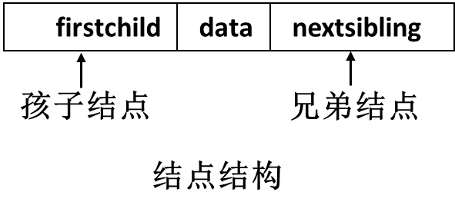
树的存储结构－孩子兄弟表示法－二叉链表表示法
以二叉链表作为树的存储结构，其结点形式如图 (a)所示。
两个指针域：分别指向结点的第一个子结点和下一个兄弟结点。结点类型定义如下：
typedef struct CSNode{
ElemType data;
struct CSNode *firstchild,*nextsibling;
}CSNode,*CSTree;

Slide 85
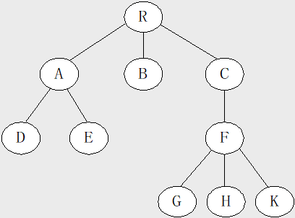
树的存储结构－孩子兄弟表示法－二叉链表表示法

Slide 86
森林与二叉树的转换
由于二叉树和树都可用二叉链表作为存储结构，对比各自的结点结构可以看出，以二叉链表作为媒介可以导出树和二叉树之间的一个对应关系。
  ◆ 从物理结构来看，树和二叉树的二叉链表是相同的，只是对指针的逻辑解释不同而已。
  ◆ 从树的二叉链表表示的定义可知，任何一棵和树对应的二叉树，其右子树一定为空。
下图直观地展示了树和二叉树之间的对应关系。

Slide 87
1 树转换成二叉树
对于一般的树，可以方便地转换成一棵唯一的二叉树与之对应。将树转换成二叉树在“孩子兄弟表示法”中已给出，其详细步骤是：
  ⑴ 加虚线。在树的每层按从“左至右”的顺序在兄弟结点之间加虚线相连。
  ⑵ 去连线。除最左的第一个子结点外，父结点与所有其它子结点的连线都去掉。
  ⑶ 旋转。将树顺时针旋转45⁰，原有的实线左斜。
  ⑷ 整型。将旋转后树中的所有虚线改为实线，并向右斜。该转换过程如图所示。

Slide 88
这样转换后的二叉树的特点是：
  ◆ 二叉树的根结点没有右子树，只有左子树；
  ◆ 左子结点仍然是原来树中相应结点的左子结点，而所有沿右链往下的右子结点均是原来树中该结点的兄弟结点。
R
A
D
B
R
R
E
C
A
B
C
A
B
C
G
D
E
G
F
D
E
G
F
F
(a) 一般的树
(b) 加虚线，去连线后
(C) 转换后的二叉树
图 树向二叉树的转换过程

Slide 89
2 二叉树转换成树
对于一棵转换后的二叉树，如何还原成原来的树? 其步骤是：
  ⑴ 加虚线。若某结点i是其父结点的左子树的根结点，则将该结点i的右子结点以及沿右子链不断地搜索所有的右子结点，将所有这些右子结点与i结点的父结点之间加虚线相连，如图 (a)所示。
  ⑵ 去连线。去掉二叉树中所有父结点与其右子结点之间的连线，如图 (b)所示。
  ⑶ 规整化。将图中各结点按层次排列且将所有的虚线变成实线，如图 (c)所示。

Slide 90
R
R
A
A
R
D
B
D
B
A
B
C
E
C
E
C
D
E
G
F
(C) 还原后的树
G
G
F
F
(a) 加虚线后
(b) 去连线后
图 二叉树向树的转换过程

Slide 91
3 森林转换成二叉树
当一般的树转换成二叉树后，二叉树的右子树必为空。若把森林中的第二棵树(转换成二叉树后)的根结点作为第一棵树(二叉树)的根结点的兄弟结点，则可导出森林转换成二叉树的转换算法如下：
设F={T₁, T₂,⋯,T_{n}}是森林，则按以下规则可转换成一棵二叉树B=(root，LB，RB)
  ① 若n=0，则B是空树。
  ② 若n>0，则二叉树B的根是森林T₁的根root(T₁)，B的左子树LB是B(T₁₁,T₁₂, ⋯,T_{1m}) ，其中T₁₁,T₁₂, ⋯,T_{1m}是T₁的子树(转换后)，而其右子树RB是从森林F’={T₂, T₃,⋯,T_{n}}转换而成的二叉树。

Slide 92
转换步骤：
  ① 将F={T₁, T₂,⋯,T_{n}} 中的每棵树转换成二叉树。
  ② 按给出的森林中树的次序，从最后一棵二叉树开始，每棵二叉树作为前一棵二叉树的根结点的右子树，依次类推，则第一棵树的根结点就是转换后生成的二叉树的根结点，如图所示。
A
A
G
A
G
B
G
B
L
C
L
B
C
L
K
M
C
H
K
D
H
K
D
M
D
H
M
(b) 森林中每棵树
对应的二叉树
(a) 森林
(c) 森林对应的二叉树
图 森林转换成二叉树的过程

Slide 93
4 二叉树转换成森林
若B=(root，LB，RB)是一棵二叉树，则可以将其转换成由若干棵树构成的森林：F={T₁, T₂,⋯,T_{n}} 。
转换算法：
  ① 若B是空树，则F为空。
  ② 若B非空，则F中第一棵树T₁的根root(T₁)就是二叉树的根root， T₁中根结点的子森林F₁是由树B的左子树LB转换而成的森林；F中除T₁外其余树组成的的森林F’={T₂, T₃,⋯,T_{n}} 是由B右子树RB转换得到的森林。
上述转换规则是递归的，可以写出其递归算法。以下给出具体的还原步骤。

Slide 94
  ① 去连线。将二叉树B的根结点与其右子结点以及沿右子结点链方向的所有右子结点的连线全部去掉，得到若干棵孤立的二叉树，每一棵就是原来森林F中的树依次对应的二叉树，如图 (b)所示。
  ② 二叉树的还原。将各棵孤立的二叉树按二叉树还原为树的方法还原成一般的树，如图 (c)所示。
A
A
A
G
M
B
G
B
G
B
C
L
K
C
L
M
C
L
M
D
H
K
D
H
D
H
K
(b) 去连线后
(c) 还原成森林
(a) 二叉树
图 二叉树还原成森林的过程

Slide 95
树和森林的遍历
1 树的遍历
由树结构的定义可知，树的遍历有二种方法。
  ⑴ 先序遍历：先访问根结点，然后依次先序遍历完每棵子树。如图的树，先序遍历的次序是：
    ABCDEFGIJHK
  ⑵ 后序遍历：先依次后序遍历完每棵子树，然后访问根结点。如图的树，后序遍历的次序是：
    CDBFIJGHEKA

Slide 96
A
B
E
K
C
D
F
G
H
I
J
图 树
说明：
  ◆ 树的先序遍历实质上与将树转换成二叉树后对二叉树的先序遍历相同。
  ◆ 树的后序遍历实质上与将树转换成二叉树后对二叉树的中序遍历相同。

Slide 97
2 森林的遍历
设F={T₁, T₂,⋯,T_{n}}是森林，对F的遍历有二种方法。
  ⑴ 先序遍历：按先序遍历树的方式依次遍历F中的每棵树。
  ⑵ 中序遍历：按后序遍历树的方式依次遍历F中的每棵树。

Slide 98
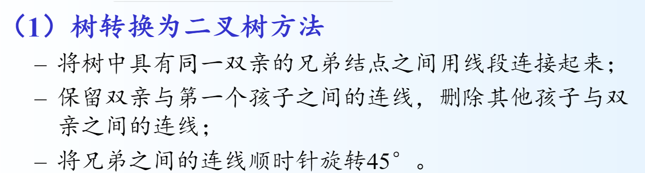
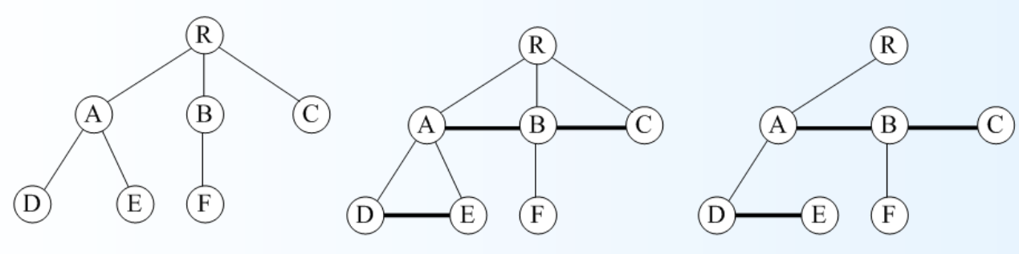
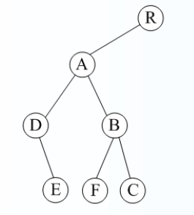
树与二叉树的转换
（长子长兄）

Slide 99
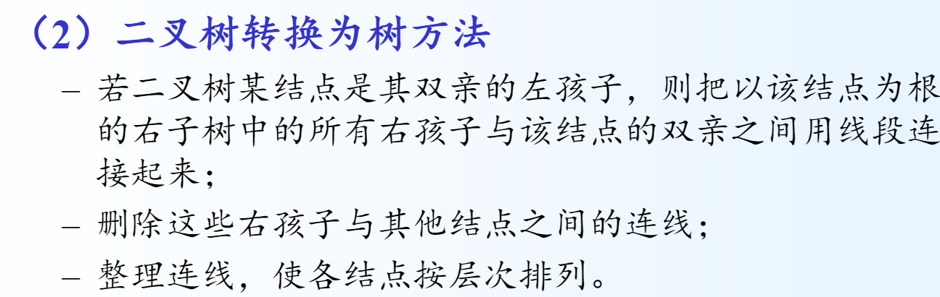
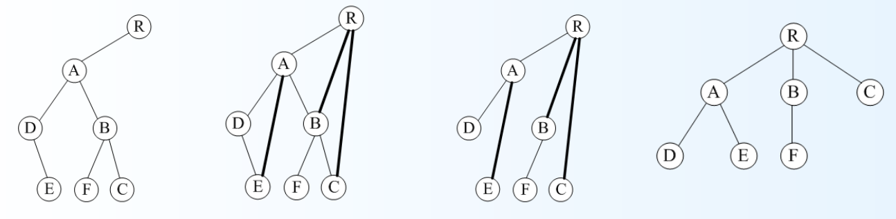
树与二叉树的转换
（右孩子变兄弟）

Slide 100
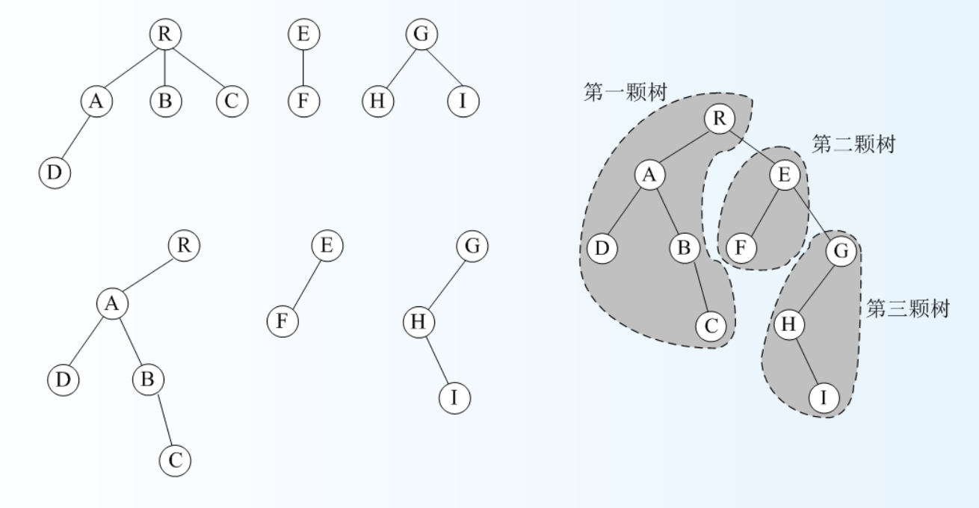
森林与二叉树的转换
（1）森林转换成二叉树方法
  --把每棵树转换为二叉树；
  --第一棵二叉树不动，从第二棵树开始，把后一棵树的根结点作为前一棵树的根结点的右孩子，用线连接起来。

Slide 101
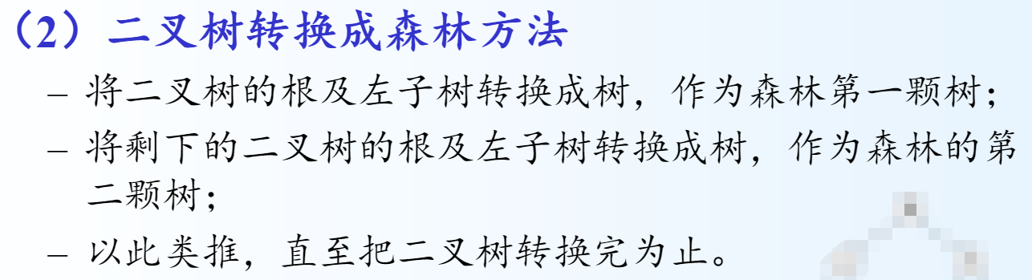
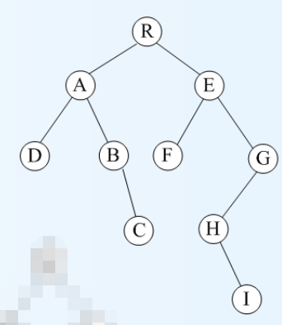
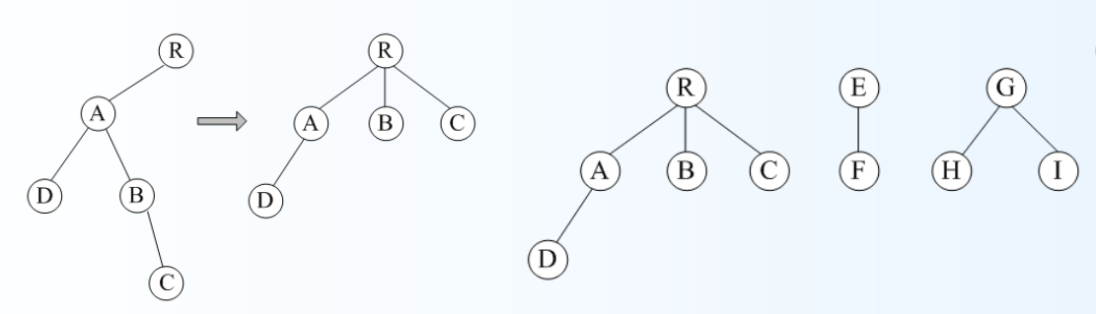
森林与二叉树的转换

Slide 102
树的存储结构－－二叉链表表示法
树
二叉树
对应
存储
存储
解释
解释

Slide 103
目录导航
Contents
5.1
5.2
5.3
5.4
5.5
5.6
5.7
5.8
案例引入
树和二叉树的定义
树和二叉树的抽象数据类型定义
二叉树的性质和存储结构
遍历二叉树和应用
树和森林
二叉搜索树（二叉排序树）
堆

Slide 104
二叉排序树
二叉排序树或是空树，或是满足如下性质的二叉树：
若其左子树非空，则左子树上所有结点的值均小于根结点的值；
若其右子树非空，则右子树上所有结点的值均大于等于根结点的值；
其左右子树本身又各是一棵二叉排序树

Slide 105
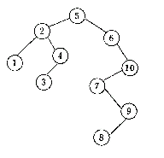
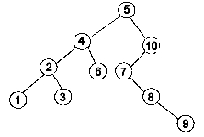
练习
下列图形中，哪个不是二叉排序树 ？

Slide 106

二叉搜索树
“二叉搜索树（BST，Binary Search Tree）”也称二叉排序树或二叉查找树，它是一种对排序和查找都很有用的特殊二叉树。
【定义】一个二叉搜索树是一棵二叉树，它可以为空。如果不为空，它将满足以下性质：
非空左子树的所有键值小于其根结点的键值。
非空右子树的所有键值大于其根结点的键值。
左、右子树都是二叉搜索树。
6
3
9
18
30
10
20
1
4
7
10
15
41
7
5
22
2
5
50
8
11
33
11个元素二分查找的判定树

Slide 107
❖ 二叉搜索树的动态查找
➢ 二叉搜索树作为抽象数据结构的定义与普通二叉树相同，但操作集中多了下列几个特别的函数：
☞ Position Find( ElementType X, BinTree BST )：从二叉搜索树BST中查找元素X，返回其所在结点的地址
☞ Position FindMin( BinTree BST )：从二叉搜索树BST中查找并返回最小元素所在结点的地址
☞ Position FindMax( BinTree BST ) ：从二叉搜索树BST中查找并返回最大元素所在结点的地址
☞ BinTree Insert( ElementType X, BinTree BST )
☞ BinTree Delete( ElementType X, BinTree BST )

Slide 108
❖ 二叉搜索树的查找操作Find
是否应当先考察空树？
查找从根结点开始，如果树为空，返回NULL，表示未找到关键字为X的结点。
若搜索树非空，则根结点关键字和X进行比较，依据比较结果，需要进行不同的处理：
① 若根结点键值小于X，满足条件的结点将不会出现在它的左子树，接下来的搜索只需在右子树中进行；
② 如果根结点的键值大于X，接下来的搜索将在左子树中进行；
③ 若两者比较结果是相等，搜索完成，返回指向此结点的指针。
Position Find( ElementType X, BinTree BST )
{
  if( !BST ) return NULL; /*查找失败*/
  if( X > BST->Data )
  return Find( X, BST->Right ); /*在右子树中继续查找*/
  Else if( X < BST->Data )
  return Find( X, BST->Left ); /*在左子树中继续查找*/
  else /* X == BST->Data */
  return BST; /*查找成功，返回找到的结点的地址*/
}
都是“尾递归”

Slide 109
❖ 二叉搜索树的查找操作Find(非递归)
➢ 由于非递归函数的执行效率高，一般采用非递归的迭代来实现查找。
➢ 很容易将“尾递归”函数改为迭代函数
Position IterFind( ElementType X, BinTree BST )
{
while( BST ) {
if( X > BST->Data )
BST = BST->Right; /*向右子树中移动，继续查找*/
else if( X < BST->Data )
BST = BST->Left; /*向左子树中移动，继续查找*/
else /* X == BST->Data */
return BST; /*查找成功，返回找到的结点的地址*/
}
return NULL; /*查找失败*/
}

Slide 110
❖ 查找最大和最小元素
➢ 最大元素一定是在树的最右分枝的端结点上
➢ 最小元素一定是在树的最左分枝的端结点上
18
10
20
最右端点
最左端点
7
15
22
9

Slide 111
❖ 二叉搜索树的查找最值
Position FindMin( BinTree BST )
{
if( !BST ) return NULL; /*空的二叉搜索树，返回NULL*/
else if( !BST->Left )
return BST; /*找到最左叶结点并返回*/
else
return FindMin( BST->Left ); /*沿左分支继续查找*/
}
查找最小元素的递归函数
Position FindMax( BinTree BST )
{
if( !BST )
while( BST->Right ) BST = BST->Right;
/*沿右分支继续查找，直到最右叶结点*/
return BST;
}
查找最大元素的迭代函数

Slide 112
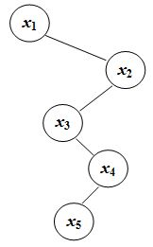
单选题
1分
已知二叉排序树如下图所示，元素之间应满足的大小关系是：
A
x1​<x2​<x5​
B
x1​<x4​<x5​
C
x3​<x5​<x4​
D
x4​<x3​<x5​
提交

Slide 113
❖ 二叉搜索树的插入
〖分析〗将元素X插入二叉搜索树BST中，关键是要找到元素应该插入的位置。位置的确定可以利用与查找函数Find类似的方法，如果在树BST中找到X，说明要插入的元素已存在，可放弃插入操作。如果没找到X，查找终止的位置就是X应插入的位置。
35
30
15
41
30
33
50
15
41
50
35
33

Slide 114
❖ 二叉搜索树的插入算法
BinTree Insert( ElementType X, BinTree BST )
{
if( !BST ){
/*若原树为空，生成并返回一个结点的二叉搜索树*/
BST = malloc(sizeof(struct TreeNode));
BST->Data = X;
BST->Left = BST->Right = NULL;
}else /*开始找要插入元素的位置*/
if( X < BST->Data )
BST->Left = Insert( X, BST->Left);
/*递归插入左子树*/
else if( X > BST->Data )
BST->Right = Insert( X, BST->Right);
/*递归插入右子树*/
/* else X已经存在，什么都不做 */
return BST;
}
二叉搜索树的插入算法

Slide 115
❖ 二叉搜索树的插入范例
【例】以一年十二个月的英文缩写为键值，按从一月到十二月顺序输入它们，即输入序列为（Jan, Feb, Mar, Apr, May, Jun, July, Aug, Sep, Oct, Nov, Dec），将产生什么样的二叉搜索树？
Jan
Feb
Mar
Apr
Jun
May
Aug
July
Sept
Oct
Dec
Nov

Slide 116
单选题
1分
将{5, 2, 7, 3, 4, 1, 6}依次插入初始为空的二叉搜索树。则该树的后序遍历结果是：
A
1, 2, 3, 4, 6, 7, 5
B
1, 4, 2, 6, 3, 7, 5
C
1, 4, 3, 2, 6, 7, 5
D
5, 4, 3, 7, 6, 2, 1
提交

Slide 117
单选题
1分
有数据{53，30，37，12，45，24，96}，从空二叉树开始逐步插入数据形成二叉搜索树，若希望高度最小，应选择下列（）的序列输入。
A
37，24，12，30，53，45，96
B
45，24，53，12，37，96，30
C
30，24，12，37，45，96，53
D
12，24，30，37，45，53，96
提交

Slide 118
❖ 二叉搜索树的删除
➢ 二叉搜索树的删除操作比其它操作更为复杂，有三种情况需要考虑：
☞ 要删除的是叶结点——可以直接删除，然后再修改其父结点的指针。
〖例〗：删除 35
30
15
41
33
50
要删除结点
35
二叉搜索树叶结点的删除

Slide 119
❖ 二叉搜索树的删除
☞ 要删除的结点只有一个孩子结点——删除之前需要改变其父结点的指针，指向要删除结点的孩子结点。
〖例〗：删除 33
30
30
15
41
15
41
要删除结点
（只有一个孩子）
33
50
35
50
35
具有一个子树的结点删除

Slide 120
❖ 二叉搜索树的删除
☞ 要删除的结点有左、右两棵子树——为了保持二叉搜索树的有序性，替代被删除的元素的位置可以有两种选择：一种是取其右子树中的最小元素；另一个是取其左子树中的最大元素。
〖例〗：删除 41
30
30
15
41
15
41
50
33
50
33
35
35
34
34
(a) 取右子树中的最小元素替代
(b) 取左子树中的最大元素替代
具有两个子树的结点删除

Slide 121
❖ 二叉搜索树的删除算法
BinTree Delete( ElementType X, BinTree BST ) { Position Tmp; if( !BST ) printf("要删除的元素未找到"); else if( X < BST->Data ) BST->Left = Delete( X, BST->Left); /* 左子树递归删除 */ else if( X > BST->Data ) BST->Right = Delete( X, BST->Right); /* 右子树递归删除 */ else /*找到要删除的结点 */ if( BST->Left && BST->Right ) { /*被删除结点有左右两个子结点 */ Tmp = FindMin( BST->Right ); /*在右子树中找最小的元素填充删除结点*/ BST->Data = Tmp->Data; BST->Right = Delete( BST->Data, BST->Right); /*在删除结点的右子树中删除最小元素*/ } else { /*被删除结点有一个或无子结点*/ Tmp = BST; if( !BST->Left ) /* 有右孩子或无子结点*/ BST = BST->Right; else if( !BST->Right ) /*有左孩子或无子结点*/ BST = BST->Left; free( Tmp ); } return BST; }

Slide 122
单选题
1分
Given a binary search tree with its postorder traversal sequence { 2, 7, 15, 10, 20, 19, 35, 21, 18 }. If 18 is deleted from the tree, which one of the following statements is FALSE?
One possible preorder traversal sequence of the resulting tree may be { 15, 10, 7, 2, 21, 19, 20, 35 }
A
B
One possible preorder traversal sequence of the resulting tree may be { 20, 10, 7, 2, 15, 21, 19, 35 }
C
One possible preorder traversal sequence of the resulting tree may be { 19, 10, 7, 2, 15, 21, 20, 35 }
D
It is possible that the resulting tree may have 3 leaves
提交

Slide 123
练习
中序遍历二叉排序树后的结果有什么规律？
45
12
53
3
37
100
61
24
90
78
3，12，24，37，45，53，61，78，90，100
递增
得到一个关键字的递增有序序列

Slide 124
二叉排序树的操作－查找
122
  若查找的关键字等于根结点，成功
  否则
  若小于根结点，查其左子树
  若大于根结点，查其右子树
  在左右子树上的操作类似
99
250
110
200
300
105
230
216

Slide 125
【算法思想】
（1）若二叉排序树为空，则查找失败，返回空指针。
（2）若二叉排序树非空，将给定值key与根结点的关键字T->data.key进行比较：
若key等于T->data.key，则查找成功，返回根结点地址；
若key小于T->data.key，则进一步查找左子树；
若key大于T->data.key，则进一步查找右子树。

Slide 126
【算法描述】
BSTree SearchBST(BSTree T,KeyType key)
{
if((!T) || key==T->data.key) return T;
else if (key<T->data.key) return SearchBST(T->lchild,key); //在左子树中继续查找
else return SearchBST(T->rchild,key); //在右子树中继续查找
} // SearchBST

Slide 127
二叉排序树的操作－插入
      若二叉排序树为空，则插入结点应为根结点否则，继续在其左、右子树上查找
        树中已有，不再插入
        树中没有，查找直至某个叶子结点的左子树或右子树为空为止，则插入结点应为该叶子结点的左孩子或右孩子
插入的元素一定在叶结点上

Slide 128
二叉排序树的操作－插入
插入结点20
45
12
53
3
37
100
61
24
90
20
78

Slide 129
二叉排序树的操作－生成
      从空树出发，经过一系列的查找、插入操作之后，可生成一棵二叉排序树
{10， 18， 3， 8， 12， 2， 7}
10
10
10
10
10
10
10
18
3
18
3
18
3
18
3
18
3
18
8
8
12
2
8
12
2
8
12
7

Slide 130
二叉排序树的操作－生成
不同插入次序的序列生成不同形态的二叉排序树
40，24，12，37，55
12，24，37，40，55
12
40
24
24
55
37
12
37
40
55

Slide 131
二叉排序树的操作－删除
将因删除结点而断开的二叉链表重新链接起来
防止重新链接后树的高度增加

Slide 132
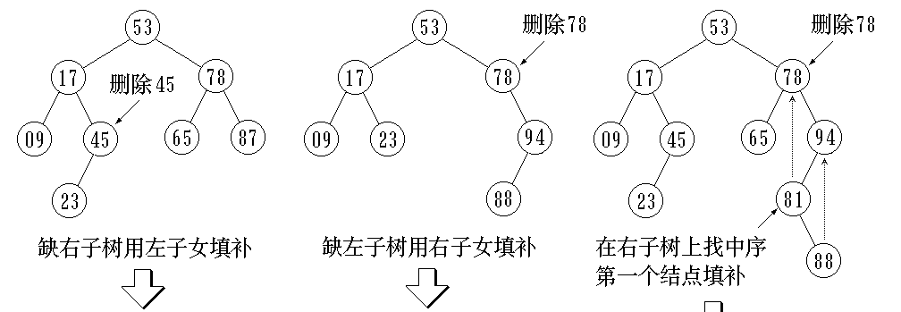
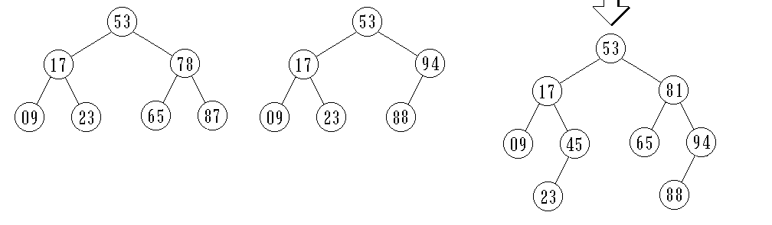
二叉排序树的操作－删除

Slide 133
二叉排序树的操作－删除
删除叶结点，只需将其双亲结点指向它的指针清零，再释放它即可。
被删结点缺右子树，可以拿它的左子女结点顶替它的位置，再释放它。
被删结点缺左子树，可以拿它的右子女结点顶替它的位置，再释放它。
被删结点左、右子树都存在，可以在它的右子树中寻找中序下的第一个结点(关键码最小),用它的值填补到被删结点中，再来处理这个结点的删除问题。

Slide 134
目录导航
Contents
5.1
5.2
5.3
5.4
5.5
5.6
5.7
5.8
案例引入
树和二叉树的定义
树和二叉树的抽象数据类型定义
二叉树的性质和存储结构
遍历二叉树和应用
树和森林
二叉搜索树（二叉排序树）
堆

Slide 135
堆（Heap）及其操作
➢ 堆的意义与定义
【定义】 从堆中取出元素的顺序是依照元素的关键字大小，而不是元素进入的先后顺序。采用完全二叉树存储的优先队列 称为堆（Heap）。
类型名称：最大堆（MaxHeap）
数据对象集：一个有N>0个元素的最大堆H是一棵完全二叉树，每个结点上的元素值不小于其子结点元素的值。
操作集：对于任意最多有MaxSize个元素的最大堆H ∈ MaxHeap，元素item ∈ ElementType，主要操作有：
MaxHeap Create( int MaxSize )：创建一个空的最大堆。
Boolean IsFull( MaxHeap H )：判断最大堆H是否已满。
Insert( MaxHeap H, ElementType item )：将元素item插入最大堆H。
Boolean IsEmpty( MaxHeap H )：判断最大堆H是否为空。
ElementType DeleteMax( MaxHeap H )：返回H中最大元素(高优先级)。

Slide 136
若采用数组或链表实现优先队列
 数组 :
插入 — 元素总是插入尾部 ~ Θ ( 1 )
删除 — 查找最大（或最小）关键字 ~ Θ ( n )
从数组中删去需要移动元素 ~ O( n )
 链表:
插入 — 元素总是插入链表的头部 ~ Θ ( 1 )
删除 — 查找最大（或最小）关键字 ~ Θ ( n )
删去结点 ~ Θ( 1 )
 有序数组:
插入 — 找到合适的位置 ~ O( n ) 或 O(log₂ n )
移动元素并插入 ~ O( n )
删除 — 删去最后一个元素 ~ Θ( 1 )
 有序链表:
插入 — 找到合适的位置 ~ O( n )
插入元素 ~ Θ( 1 )
删除 — 删除首元素或最后元素 ~ Θ( 1 )

Slide 137
采用完全二叉树表示优先队列
a
➢“大顶堆”：a ≥ b ≥ d ≥ e
➢ “小顶堆”： a ≤ c ≤ f
b
c
d
e
f
g
h
i
a b c d e f g h i
0 1 2 3 4 5 6 7 8 9 10 11
➢ 堆的两个特性
结构性：用数组表示的完全二叉树；
有序性：根结点到任一结点的关键字序列保持非递增（称“最大堆(MaxHeap)”,也称“大顶堆”、“大根堆” ）或者非递减（称“最小堆(MinHeap)”,也称“小顶堆”、“小根堆” ）。

Slide 138
【例】最大堆和最小堆
56
21
5
17
19
40
16
30
19
30
10
18
9
3
49
18
38
33
【例】不是堆
56
5
37
21
19
40
16
30
19
30
10
18
3
49
15
38
33

Slide 139
单选题
1分
下列关于大根堆（至少含 2 个元素）的叙述中，正确的是：
(I). 可以将堆看成一棵完全二叉树
(II). 可以采用顺序存储方式保存堆
(III). 可以将堆看成一棵二叉排序树
(IV). 堆中的次大值一定在根的下一层
A
仅 I、II
B
仅 II、III
C
仅 I、II、IV
D
仅 I、III、IV
提交

Slide 140
❖ 最大堆的操作
把MaxData换成
小于堆中所有元素的
MinData，同样适用于
创建最小堆。
☞ 最大堆的创建
typedef struct HeapStruct *MaxHeap;
struct HeapStruct {
ElementType *Elements; /* 存储堆元素的数组 */
int Size; /* 堆的当前元素个数 */
int Capacity; /* 堆的最大容量 */
};
MaxHeap Create( int MaxSize ) { /* 创建容量为MaxSize的空的最大堆 */ MaxHeap H = malloc( sizeof( struct HeapStruct ) ); H->Elements = malloc( (MaxSize+1) * sizeof(ElementType)); H->Size = 0; H->Capacity = MaxSize; H->Elements[0] = MaxData; /* 定义“哨兵”为大于堆中所有可能元素的值，便于以后更快操作 */ return H; }

Slide 141
☞ 最大堆的插入
58
[1]
44
从堆的完全二叉树结构要求来说，
新结点的位置必须在这里。
[2]
25
[3]
31
35
58
44
20
35
18
10
31
[4]
[5]
[6]
Case 1 : new_item = 20
20
<
31
Case 2 : new_item = 35
35
>
31
35
<
44
Case 3 : new_item = 58
58
>
31
58
>
44
58
< MaxData

Slide 142
❖ 算法可以概括成一句话：从新增的最后一个结点的父结点开始，用要插入元素向下过滤上层结点（相当于要插入的元素向上渗透）。
H->Element[ 0 ] 是哨兵元素，它不小于堆中的最大元素，控制顺环结束。
void Insert( MaxHeap H, ElementType item ) { /* 将元素item 插入最大堆H，其中H->Elements[0]已经定义为哨兵 */ int i; if ( IsFull(H) ) { printf("最大堆已满"); return; } i = ++H->Size; /* i指向插入后堆中的最后一个元素的位置 */ for ( ; H->Elements[i/2] < item; i/=2 ) H->Elements[i] = H->Elements[i/2]; /* 向下过滤结点 */ H->Elements[i] = item; /* 将item 插入 */ }
item 往上渗透
比交换数据要快
T (N) = O ( log N )

Slide 143
单选题
1分
将 {28, 15, 42, 18, 22, 5, 40} 逐个按顺序插入到初始为空的最小堆（小根堆）中。则该树的前序遍历结果为：
A
5, 18, 15, 28, 22, 42, 40
B
5, 15, 18, 22, 28, 42, 40
C
5, 18, 28, 22, 15, 42, 40
D
5, 15, 28, 18, 22, 42, 40
提交

Slide 144
☞ 最大堆的删除
➢ 取出根结点（最大值）元素，同时删除堆的一个结点。
为了保持完全二叉树的结构特性，
移去的是该结点。
31
① 把 31 移至根
44
[1]
58
[2]
44
[3]
25
>
31
35
② 找出31的较大的孩子
44
25
35
31
31
<
35
31
[4]
[5]
T (N) = O ( log N )

Slide 145
ElementType DeleteMax( MaxHeap H ) { /* 从最大堆H中取出键值为最大的元素，并删除一个结点 */ int Parent, Child; ElementType MaxItem, temp; if ( IsEmpty(H) ) { printf("最大堆已为空"); return; } MaxItem = H->Elements[1]; /* 取出根结点最大值 */ /* 用最大堆中最后一个元素从根结点开始向上过滤下层结点 */ temp = H->Elements[H->Size--]; for( Parent=1; Parent*2<=H->Size; Parent=Child ) { Child = Parent * 2; if( (Child!= H->Size) && (H->Elements[Child] < H->Elements[Child+1]) ) Child++; /* Child指向左右子结点的较大者 */ if( temp >= H->Elements[Child] ) break; else /* 移动temp元素到下一层 */ H->Elements[Parent] = H->Elements[Child]; } H->Elements[Parent] = temp; return MaxItem; }
是否可以增加
一个哨兵而不用该判断?
不用该条件
将会怎样?
新元素向下渗透

Slide 146
单选题
1分
对最小堆（小顶堆）{1,3,2,6,7,5,4,15,14,12,9,10,11,13,8} 进行三次删除最小元的操作后，结果序列为：
A
4,5,6,7,8,9,10,11,12,13,14,15
B
4,6,5,13,7,10,8,15,14,12,9,11
C
4,6,5,12,7,10,8,15,14,9,13,11
D
4,5,6,12,7,10,8,15,14,13,9,11
提交

Slide 147
☞ 最大堆的建立
“建立最大堆”是指如何将已经存在的N个元素按最大堆的要求存放在一个一维数组中。
➢ 可以通过最大堆的插入操作，将N个元素一个个相继插入到一个初始为空的堆中去，其时间代价最大为O(N logN)。
➢ 在线性时间复杂度下建立最大堆。具体分两步进行：
第一步，将N个元素按输入顺序存入二叉树中，这一步只要求满足完全二叉树的结构特性，而不管其有序性。
第二步，调整各结点元素，以满足最大堆的有序特性。

Slide 148
☞ 最大堆的建立
当前考虑结点
当前考虑结点
79
当前考虑结点
79
79
79
79
43
43
43
43
66
43
66
66
66
66
38
38
38
87
38
87
87
87
38
30
87
30
30
83
72
83
83
72
83
83
91
91
91
91
91
9
9
9
9
72
49
9
49
49
55
49
55
55
55
49
55
72
72
30
30

Slide 149
☞ 最大堆的建立
当前考虑结点
当前考虑结点
当前考虑结点
79
79
91
79
87
87
87
66
43
91
83
66
83
91
79
91
38
38
38
43
38
43
43
72
87
72
72
72
83
66
66
83
9
9
9
49
9
49
49
55
49
55
55
55
30
30
30
30

Slide 150
建堆的时间复杂性
91
➢ 线性时间复杂度T(n)=O(n)
83
87
结点数 最多交换次数
n/4 1
n/8 2
n/16 3
……
n/2^{k}=1 log₂n-1 (k-1)
79
72
43
38
55
66
30
49
9

Slide 151
MaxHeap BuildMaxHeap( MaxHeap H ) { /* 这里假设所有H->Size个元素已经存在H->Elements[]中 */ /* 本函数将H->Elements[]中的元素调整，使满足最大堆的有序性 */ int Parent, Child, i; ElementType temp; for( i = H->Size/2; i>0; i-- ){ /*从最后一个结点的父结点开始 */ temp = H->Elements[i]; for( Parent=i; Parent*2<=H->Size; Parent=Child ) { /* 向下过滤 */ Child = Parent * 2; if( (Child!= H->Size) && (H->Elements[Child] < H->Elements[Child+1]) ) Child++; /* Child指向左右子结点的较大者 */ if( temp >= H->Elements[Child] ) break; else /* 移动temp元素到下一层 */ H->Elements[Parent] = H->Elements[Child]; } /* 结束内部for循环对以H->Elements[i]为根的子树的调整 */ H->Elements[Parent] = temp; } return H; }

Slide 152
单选题
1分
用线性复杂度的算法将序列{10, 12, 1, 14, 6, 5, 8, 15, 3, 9, 7, 4, 11, 13, 2}调整成最小堆（小顶堆）的结果是
A
1,3,2,12,6,4,8,15,14,9,7,5,11,13,10
B
1,2,3,4,5,6,7,8,9,10,11,12,13,14,15
C
1,2,3,6,7,5,4,15,14,12,9,10,11,13,8
D
1,3,2,6,7,5,4,15,14,12,9,10,11,13,8
提交

Slide 153

哈夫曼树及其应用
  游戏中主角的生命值d，有这样的条件判定：当怪物碰到主角后，怪物的反应遵从下规则 :

Slide 154

哈夫曼树及其应用
if(d<100) state=嘲笑，单挑;
else if(d<200) state=单挑;
else if(d<300) state=嗜血魔法;
else if(d<500) state=呼唤同伴;
else state=逃跑;

Slide 155

哈夫曼树及其应用
  分析主角生命值d的特点，即预测出每种条件占总条件的百分比，将这些比值作为权值来构造最优二叉树（哈夫曼树），作为判定树来设定算法。
提高效率

Slide 156
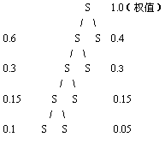
哈夫曼树及其应用
if(d>=200)&&(d<300) state=嗜血魔法;
else if(d>=300)&&(d<500) state=呼唤同伴;
else if(d>=100)&&(d<200) state=单挑;
else if(d<100) state=嘲笑，单挑;
else state=逃跑;
if(d<100) state=嘲笑，单挑;
else if(d<200) state=单挑;
else if(d<300) state=嗜血魔法;
else if(d<500) state=呼唤同伴;
else state=逃跑;

Slide 157
哈夫曼树应用实例－－哈夫曼编码
在远程通讯中，要将待传字符转换成二进制的字符串，怎样编码才能使它们组成的报文在网络中传得最快？
ABACCDA
000110010101100
000011010
出现次数较多的字符采用尽可能短的编码

Slide 158
哈夫曼树应用实例－－哈夫曼编码
ABACCDA
0000
AAAA ABA BB
重码
000011010
关键：要设计长度不等的编码，则必须使任一字符的编码都不是另一个字符的编码的前缀－前缀编码

Slide 159
哈夫曼树应用实例－－哈夫曼编码
ABACCDA
A—0
B—110
C—10
D—111
采用二叉树设计前缀编码
1
0
0110010101110
A
1
0
C
左分支用“0”
右分支用“1”
0
1
B
D

Slide 160
哈夫曼编码的译码过程
分解接收字符串：遇“0”向左，遇“1”向右；一旦到达叶子结点，则译出一个字符，反复由根出发，直到译码完成。
0110010101110
1
0
A
1
0
C
0
1
B
D
ABACCDA
特点：每一码都不是另一码的前缀，绝不会错译! 称为前缀码

Slide 161
哈夫曼树的构造
a
路 径
路径长度
01
02
b
c
由一结点到另一结点间的分支所构成
路径上的分支数目
d
e
f
g
a→e的路径长度＝
2
带权路径长度
树的带权路径长度
哈 夫 曼 树
03
04
05
结点到根的路径长度与结点上权的乘积
树中所有叶子结点的带权路径长度之和
带权路径长度最小的树
n
WPL = w_{k}l_{k}
k=1

Slide 162
哈夫曼树的构造
权值分别为7，5，2，4，构造有4个叶子结点的二叉树
c
2
4
d
a
b
c
d
7
5
2
4
a
b
7
5
WPL=7*2+5*2+2*2+4*2=36
WPL=7*3+5*3+2*1+4*2=46
7
a
5
b
2
c
d
4
WPL=7*1+5*2+2*3+4*3=35

Slide 163
哈夫曼树的构造过程
7
5
2
4
基本思想：使权大的结点靠近根
a
b
c
d
18
7
5
6
7
11
7
操作要点：对权值的合并、删除与替换，总是合并当前值最小的两个
a
b
a
a
2
4
5
5
c
d
b
b
2
4
2
4
c
d
c
d
7
a
5
b
2
4
c
d

Slide 164
哈夫曼编码的构造
基本思想：概率大的字符用短码，小的用长码，构造哈夫曼树
例：某系统在通讯时，只出现C，A，S，T，B五种字符，其出现频率依次为2，4，2，3，3，试设计Huffman编码。
T 00
B 01
A 10
C 110
S 111
14
1
0
6
8
0
1
0
1
3
3
4
4
0
1
T
B
A
2
2
C
S
例5.2

Slide 165
哈夫曼树的构造过程
根据给定的n个权值{w₁,w₂,……w_{n}}，构造n棵只有根结点的二叉树。
在森林中选取两棵根结点权值最小的树作左右子树，构造一棵新的二叉树，置新二叉树根结点权值为其左右子树根结点权值之和。
在森林中删除这两棵树，同时将新得到的二叉树加入森林中。
重复上述两步，直到只含一棵树为止，这棵树即哈夫曼树。

Slide 166
哈夫曼树构造算法的实现（算法5.10）
2n-1
一棵有n个叶子结点的Huffman树有 个结点
采用顺序存储结构——一维结构数组
结点类型定义
typedef struct
{ int weght;
int parent,lch,rch;
}*HuffmanTree;

Slide 167
哈夫曼树构造算法的实现
01
初始化HT[1..2n-1]：lch=rch=parent=0
OPTION
02
进行以下n-1次合并，依次产生HT[i]，i=n+1..2n-1
OPTION
在HT[1..i-1]中选两个未被选过的weight最小的两个结点HT[s1]和HT[s2] (从parent = 0 的结点中选)
修改HT[s1]和HT[s2]的parent值： parent=i
置HT[i].weight=HT[s1].weight + HT[s2].weight ，lch=s1, rch=s2

Slide 168
哈夫曼树构造算法的实现
例:设n=4, w={70,50,20,40}
试设计 huffman code (m=2*4-1=7)
70
a
50
b
20
40
c
d
 | weight | parent | lch | rch
1 | 70 | 0 | 0 | 0
2 | 50 | 0 | 0 | 0
3 | 20 | 0 | 0 | 0
4 | 40 | 0 | 0 | 0
5
6
7
 | weight | parent | lch | rch
1 | 70 | 7 | 0 | 0
2 | 50 | 6 | 0 | 0
3 | 20 | 5 | 0 | 0
4 | 40 | 5 | 0 | 0
5 | 60 | 6 | 3 | 4
6 | 110 | 7 | 2 | 5
7 | 180 | 0 | 1 | 6

Slide 169
哈夫曼树构造算法的实现
例:设n=4, w={70,50,20,40}
试设计 huffman code (m=2*4-1=7)
70
a
50
b
20
40
c
d
 | weight | parent | lch | rch
1 | 70 | 0 | 0 | 0
2 | 50 | 0 | 0 | 0
3 | 20 | 0 | 0 | 0
4 | 40 | 0 | 0 | 0
5
6
7
 | weight | parent | lch | rch
1 | 70 | 0 | 0 | 0
2 | 50 | 0 | 0 | 0
3 | 20 | 5 | 0 | 0
4 | 40 | 5 | 0 | 0
5 | 60 | 0 | 3 | 4
6 |  | 0 | 0 | 0
7 |  | 0 | 0 | 0

Slide 170
哈夫曼树构造算法的实现
例:设n=4, w={70,50,20,40}
试设计 huffman code (m=2*4-1=7)
70
a
50
b
20
40
c
d
 | weight | parent | lch | rch
1 | 70 | 0 | 0 | 0
2 | 50 | 0 | 0 | 0
3 | 20 | 0 | 0 | 0
4 | 40 | 0 | 0 | 0
5
6
7
 | weight | parent | lch | rch
1 | 70 | 0 | 0 | 0
2 | 50 | 6 | 0 | 0
3 | 20 | 5 | 0 | 0
4 | 40 | 5 | 0 | 0
5 | 60 | 6 | 3 | 4
6 | 110 | 0 | 2 | 5
7 |  | 0 | 0 | 0

Slide 171
哈夫曼树构造算法的实现
例:设n=4, w={70,50,20,40}
试设计 huffman code (m=2*4-1=7)
70
a
50
b
20
40
c
d
 | weight | parent | lch | rch
1 | 70 | 0 | 0 | 0
2 | 50 | 0 | 0 | 0
3 | 20 | 0 | 0 | 0
4 | 40 | 0 | 0 | 0
5
6
7
 | weight | parent | lch | rch
1 | 70 | 7 | 0 | 0
2 | 50 | 6 | 0 | 0
3 | 20 | 5 | 0 | 0
4 | 40 | 5 | 0 | 0
5 | 60 | 6 | 3 | 4
6 | 110 | 7 | 2 | 5
7 | 180 | 0 | 1 | 6

Slide 172
哈夫曼树构造算法的实现
void CreatHuffmanTree (HuffmanTree HT,int n){
if(n<=1)return;
m=2*n-1;
HT=new HTNode[m+1];//0号单元未用，HT[m]表示根结点
for(i=1;i<=m;++i)
{HT[i].lch=0;HT[i].rch=0;HT[i].parent=0;}
for(i=1;i<=n;++i)cin>>HT[i].weight;
 | weight | parent | lch | rch
1 | 70 | 0 | 0 | 0
2 | 50 | 0 | 0 | 0
3 | 20 | 0 | 0 | 0
4 | 40 | 0 | 0 | 0
5
6
7

Slide 173
哈夫曼树构造算法的实现
for( i=n+1;i<=m;++i)
{ Select(HT,i-1, s1, s2);
//选择两个其双亲域为0， 且权值最小的结点，并返回它们在HT中的序号s1和s2
HT[s1].parent=i; HT[s2] .parent=i;
//表示从F中删除s1,s2
HT[i].lch=s1; HT[i].rch=s2 ;
//s1,s2分别作为i的左右孩子
HT[i].weight=HT[s1].weight + HT[s2] .weight;
//i 的权值为左右孩子权值之和
}
}
 | weight | parent | lch | rch
1 | 70 | 0 | 0 | 0
2 | 50 | 0 | 0 | 0
3 | 20 | 5 | 0 | 0
4 | 40 | 5 | 0 | 0
5 | 60 | 0 | 3 | 4
6 |  | 0 | 0 | 0
7 |  | 0 | 0 | 0

Slide 174
哈夫曼树构造算法的实现
例:设n=8, w={5,29,7,8,14,23,3,11}
试设计 huffman code (m=2*8-1=15)
weight parent lch rch
5
29
7
8
14
23
3
11
1．．．８
９．．15
0 0 0 0 0 0 0 0
0 0 0 0 0 0 0 0
0 0 0 0 0 0 0 0
0 0 0 0 0 0 0
0 0 0 0 0 0 0
0 0 0 0 0 0 0

Slide 175
哈夫曼树构造算法的实现
构造Huffman tree后,HT为:
 | Weight | Parent | Lch | rch
5
29
7
8
14
23
3
11
9 14101012139 11
0 0 0 0 0 0 0 0
0 0 0 0 0 0 0 0
1．．．８
９．．15
8
15
19
29
42
58
100
11
12
13
14
15
15
0
138562
749
10
11
12
14
13

Slide 176
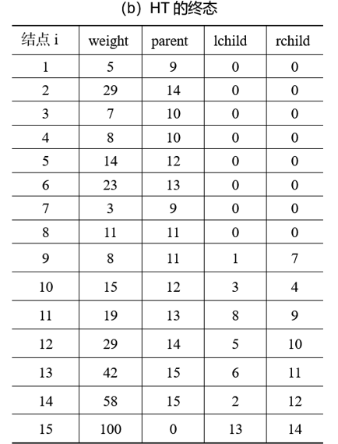
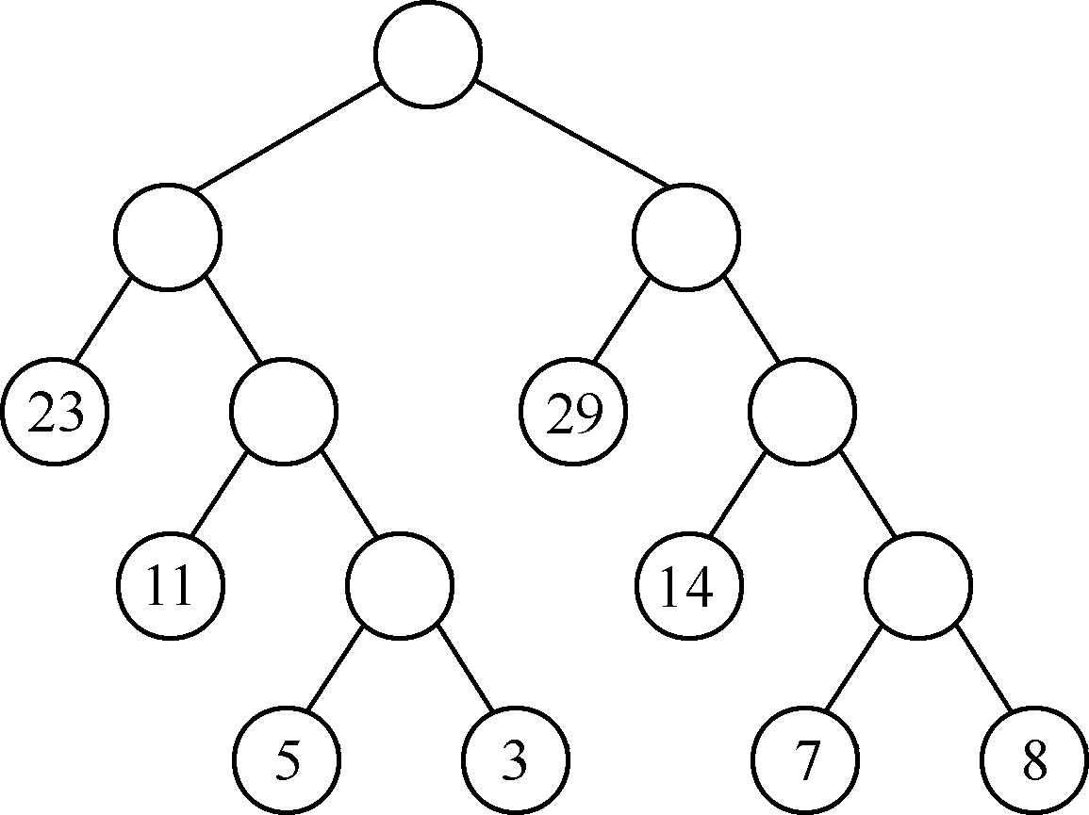
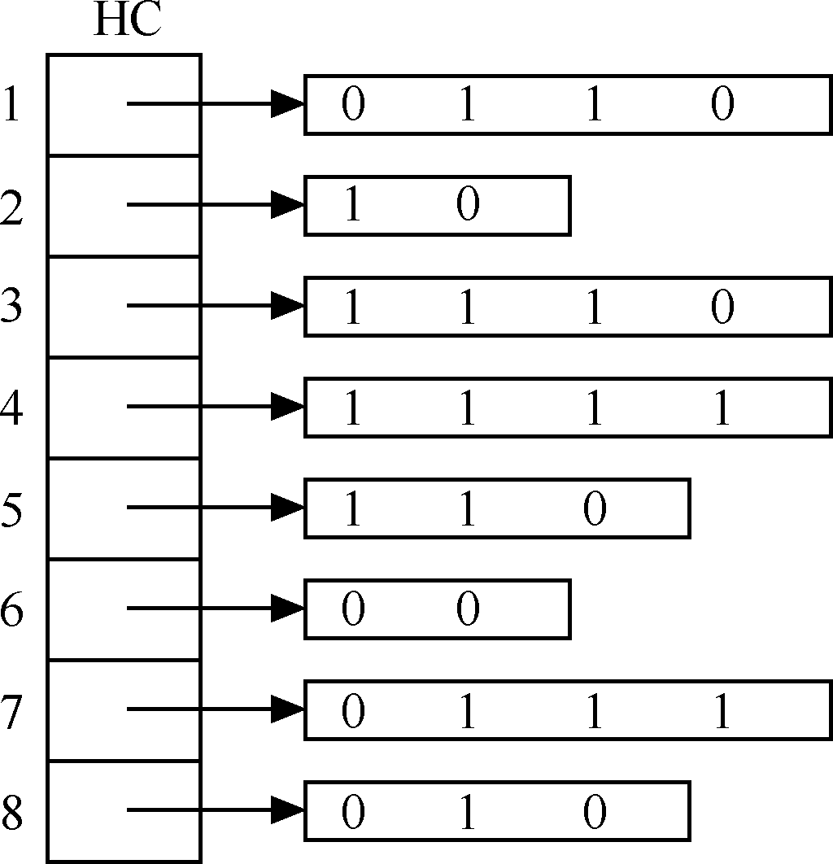
哈夫曼编码构造算法的实现

Slide 177
哈夫曼编码构造算法的实现
 | weight | parent | lch | rch
1 | 70 | 7 | 0 | 0
2 | 50 | 6 | 0 | 0
3 | 20 | 5 | 0 | 0
4 | 40 | 5 | 0 | 0
5 | 60 | 6 | 3 | 4
6 | 110 | 7 | 2 | 5
7 | 180 | 0 | 1 | 6
a 0
b 10
c 110
d 111
70
a
50
b
20
40
c
d
for(i=1; i<=n; ++i){ //逐个字符求哈夫曼编码
start=n-1; c=i; f=HT[i].parent;
while(f!=0){ //从叶子结点开始向上回溯，直到根结点
--start; //回溯一次start向前指一个位置
if (HT[f].lchild= =c) cd[start]=’0’; //结点c是f的左孩子，则生成代码0
else cd[start]=’1’; //结点c是f的右孩子，则生成代码1
c=f; f=HT[f].parent; //继续向上回溯
} //求出第i个字符的编码

Slide 178
哈夫曼编码构造算法的实现
void CreatHuffmanCode(HuffmanTree HT, HuffmanCode &HC, int n){
//从叶子到根逆向求每个字符的赫夫曼编码，存储在编码表HC中
HC=new char *[n+1]; //分配n个字符编码的头指针向量
cd=new char [n]; //分配临时存放编码的动态数组空间
cd[n-1]=’\0’; //编码结束符
for(i=1; i<=n; ++i){ //逐个字符求哈夫曼编码
start=n-1; c=i; f=HT[i].parent;
while(f!=0){ //从叶子结点开始向上回溯，直到根结点
--start; //回溯一次start向前指一个位置
if (HT[f].lchild= =c) cd[start]=’0’; //结点c是f的左孩子，则生成代码0
else cd[start]=’1’; //结点c是f的右孩子，则生成代码1
c=f; f=HT[f].parent; //继续向上回溯
} //求出第i个字符的编码
HC[i]= new char [n-start]; // 为第i 个字符编码分配空间
strcpy(HC[i], &cd[start])； //将求得的编码从临时空间cd复制到HC的当前行中
}
delete cd; //释放临时空间
} // CreatHuffanCode

Slide 179
哈夫曼编码的几点结论
哈夫曼编码是不等长编码。
哈夫曼编码是前缀编码，即任一字符的编码都不是另一字符编码的前缀。
哈夫曼编码树中没有度为1的结点。若叶子结点的个数为n，则哈夫曼编码树的结点总数为 2n-1。
发送过程：根据由哈夫曼树得到的编码表送出字符数据
接收过程：按左0、右1的规定，从根结点走到一个叶结点，完成一个字符的译码。反复此过程，直到接收数据结束。

Slide 180
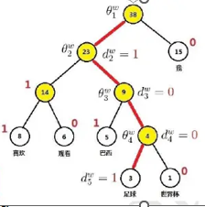
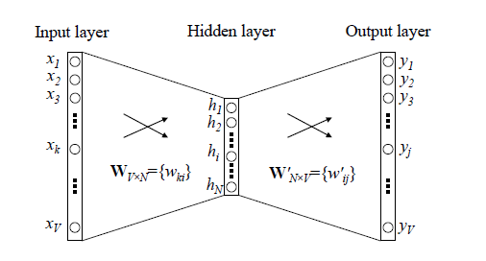
哈夫曼树的前沿知识应用—Word2Vec
隐藏层到输出层的映射就是通过哈夫曼树的向下搜索逐步完成的
哈夫曼树的所有内部结点类似神经网络隐藏层的神经元
词典确定情况下，通过词频构建哈夫曼树，并获得每个词的哈夫曼编码。
叶节点的每个词对应一个唯一编码，左子树为1，右子树为0。
其实就是用多个独立的二分类代替了softmax的作用，假设原来softmax计算量为V，变成了Log₂ V。高频词靠近根结点，可以用更少的时间找到。

Slide 181

chatGPT内部原理之Transformer
Vaswani A, Shazeer N, Parmar N, et al. Attention is all you need[J]. Advances in neural information processing systems, 2017, 30.

Slide 182
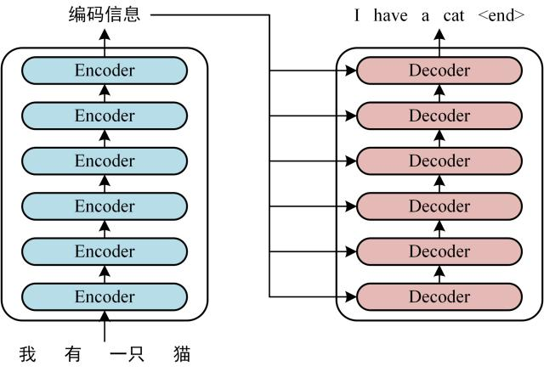
chatGPT内部原理之Transformer
Vaswani A, Shazeer N, Parmar N, et al. Attention is all you need[J]. Advances in neural information processing systems, 2017, 30.

Slide 183
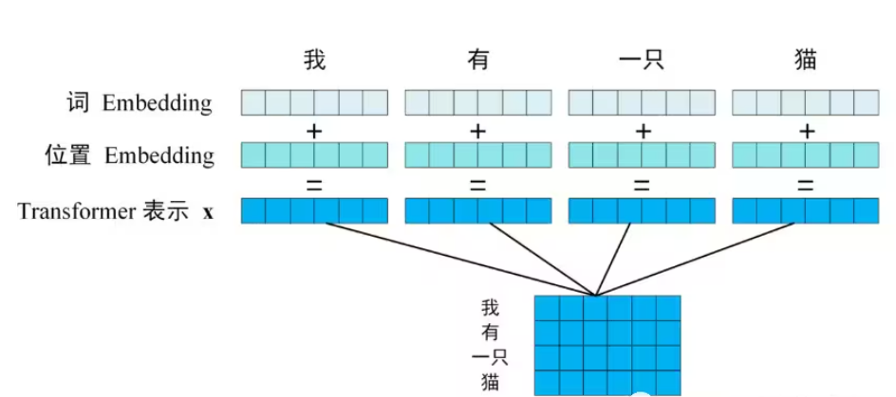
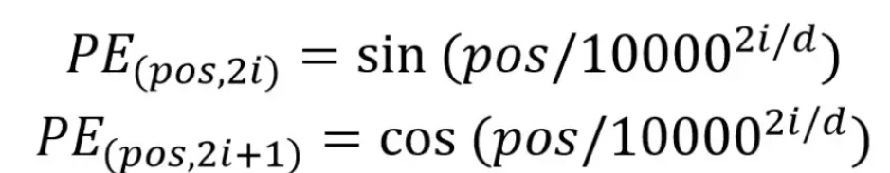
chatGPT内部原理之Transformer

Slide 184
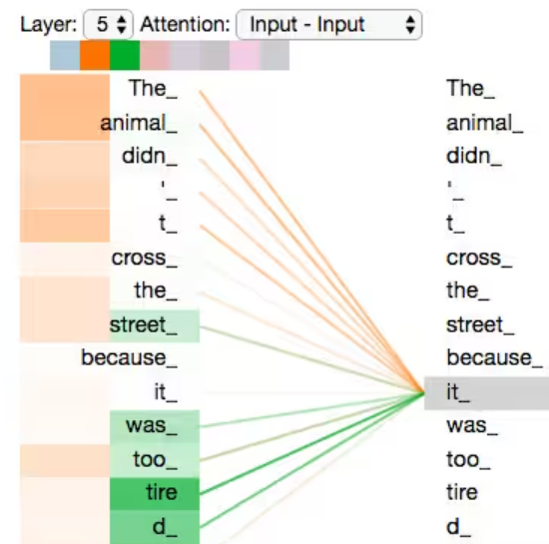
chatGPT内部原理之Transformer
The animal didn’t cross the street because it was too tired
The animal didn’t cross the street because it was too narrow

Slide 185
目录导航
Contents
5.1
5.2
5.3
5.4
5.5
5.6
5.7
5.8
5.9
5.10
树和二叉树的定义
案例引入
树和二叉树的抽象数据类型定义
二叉树的性质和存储结构
遍历二叉树和线索二叉树
树和森林
哈夫曼树及其应用
并查集及其应用
案例分析与实现
LeetCode 算法练习题

Slide 186

并查集的定义
在一些应用问题中，需将n个不同的元素划分为若干个不相交的集合。初始时，每个元素各自构成一个单独的集合，然后按照特定的规则，将属于同一组元素的集合合并。其间要反复执行查询和合并两种关键操作。适合于描述这类问题的抽象数据类型称为并查集。

Slide 187
并查集的定义
并查集（Union-find Set），亦称为不相交集合，核心在于动态维护元素的归属关系。支持查找和合并两种关键操作，采用树结构表示元素及其所属子集的关系。
查找（Find)
用于确定某一元素所属的集合
合并（Union）
将一个集合并入另一个集合

Slide 188
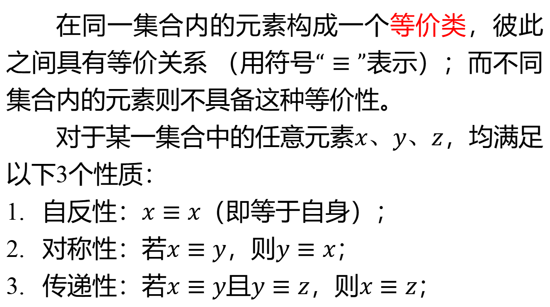
并查集的定义
在同一集合内的元素构成一个等价类，彼此之间具有等价关系 （用符号$“≡”$表示）；而不同集合内的元素则不具备这种等价性。
对于某一集合中的任意元素$x、y、z$，均满足以下3个性质：
自反性：$x≡x$（即等于自身）；
对称性：若$x≡y$，则$y≡x$；
传递性：若$x≡y$且$y≡z$，则$x≡z$；

Slide 189

并查集的应用
例如，判断10个人(编号0-9)之间是否存在亲戚关系。已知1与2、5与6、3与4、1与4、5与8之间存在亲戚关系，判断2与3之间是否存在亲戚关系。
输入关系 | 集合
初始状态 | {0},{1},{2},{3},{4},{5},{6},{7},{8},{9}
1 2 | {0},{1,2},{3},{4},{5},{6},{7},{8},{9}
5 6 | {0},{1,2},{3},{4},{5,6},{7},{8},{9}
3 4 | {0},{1,2},{3,4},{5,6},{7},{8},{9}
1 4 | {0},{1,2,3,4},{5,6},{7},{8},{9}
5 8 | {0},{1,2,3,4},{5,6,8},{7},{9}

Slide 190
并查集的实现
并查集数据结构的实现方法有多种，可以使用数组、链表或树等。在这些方法中，树的双亲表示法可以直观有效地表示元素与其所属子集的关系，是一种常用的并查集实现方法。
树的双亲表示法将每个集合表示为一棵树，树的每个结点代表集合中的一个单元素，而所有集合的全集合则构成一个森林。

Slide 191
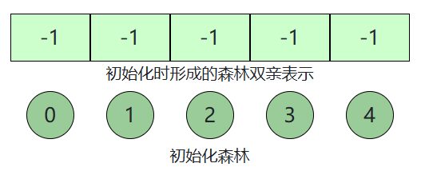
并查集的实现
并查集的初始化
初始化时，每个元素构成一个单独的集合，每个元素的父结点指针指向自身（即-1）。
void Init_UFSet(int UFSet[], int size)
{//初始化并查集
  for(int i = 0; i<size; i++)
  UFSet[i] = -1; //每个由单个元素组成的集合
}

Slide 192
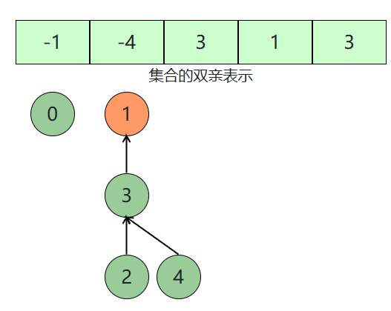
并查集的实现
并查集的查找
查找操作是从待查元素 x 出发，沿着双亲指针向上查找，直到找到根结点（双亲指针为负值的结点）。
int Find_UFSet(int UFSet[], int x)
{//查找元素x所属的集合
  while(UFSet[x] >= 0) //循环寻找元素x的根
  x = UFSet[x];
  return x;
}
查找结点2

Slide 193
并查集的实现
并查集的合并
利用查找操作分别找到两个结点的根结点 Root1 和 Root2，若两个结点不属于同一集合，则将根结点 Root2 链接到另一个根结点 Root1 下。
void Union_UFSet(int UFSet[], int Root1, int Root2)
{//将两个子集合并
Root1 = Find_UFSet(UFSet, Root1);
  Root2 = Find_UFSet(UFSet, Root2);
  if (Root1 == Root2) return;
  else
{
  UFSet[Root1] += UFSet[Root2];
UFSet[Root2] = Root1; //将根Root2链接到另一根Root1下面
}
}

Slide 194
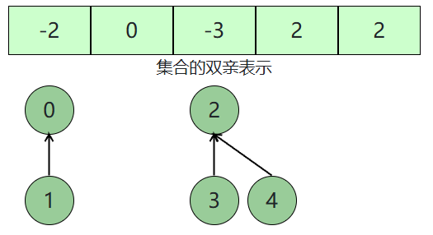
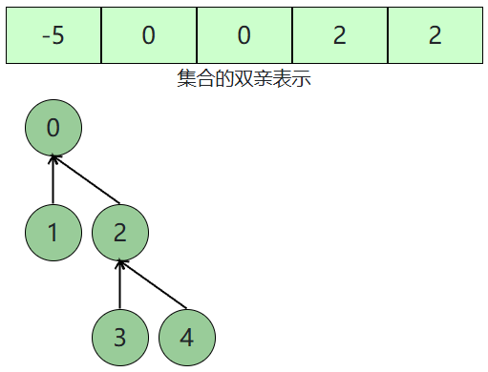
并查集的实现
并查集的合并
利用查找操作分别找到两个结点的根结点 Root1 和 Root2，若两个结点不属于同一集合，则将根结点 Root2 链接到另一个根结点 Root1 下。
合并结点1和3

Slide 195
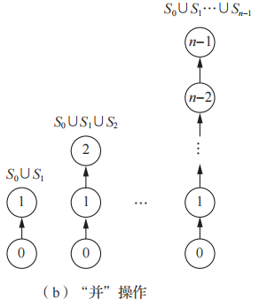
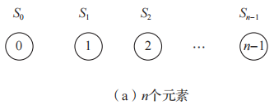
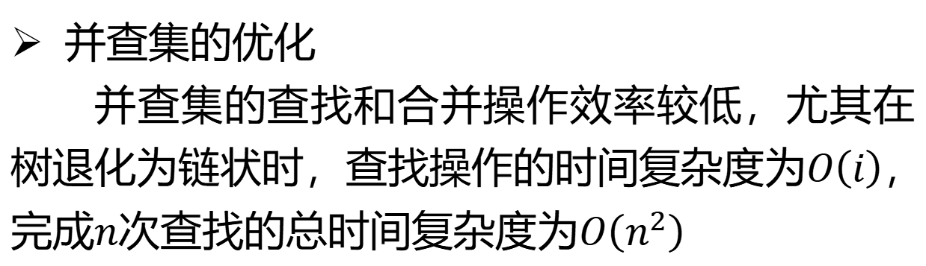
并查集的实现
并查集的优化
并查集的查找和合并操作效率较低，尤其在树退化为链状时，查找操作的时间复杂度为$O\left(i\right)$，完成$n$次查找的总时间复杂度为$O\left(n^{2}\right)$

Slide 196
并查集的实现
并查集的优化
路径压缩是一种优化方法，将查找路径上的结点直接指向根结点，降低树的深度，提高查找效率。
int CompressionFind(int UFSet[],int x)
{//递归实现路径压缩
if(UFSet[x]＜0) //找到根结点
  return x;
return UFSet[x]=CompressionFind(UFSet,UFSet[x]);
// 路径压缩，提高查找效率
}

Slide 197
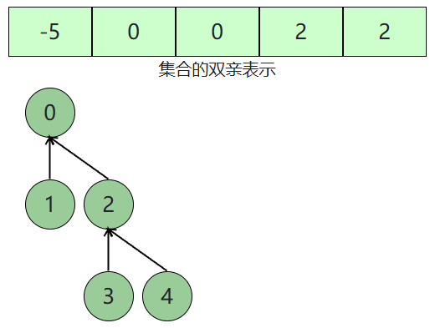
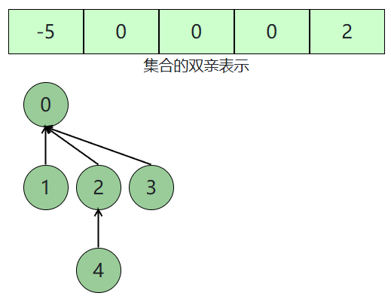
并查集的实现
并查集的优化
路径压缩是一种优化方法，将查找路径上的结点直接指向根结点，降低树的深度，提高查找效率。
优化查找结点3

Slide 198
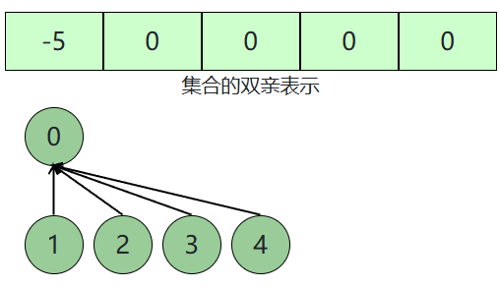

并查集的实现
并查集的优化
路径压缩是一种优化方法，将查找路径上的结点直接指向根结点，降低树的深度，提高查找效率。
对路径压缩后的树进行查找操作，时间复杂度为$O\left(1\right)$
路径压缩后的树

Slide 199
目录导航
Contents
5.1
5.2
5.3
5.4
5.5
5.6
5.7
5.8
5.9
5.10
树和二叉树的定义
案例引入
树和二叉树的抽象数据类型定义
二叉树的性质和存储结构
遍历二叉树和线索二叉树
树和森林
哈夫曼树及其应用
并查集及其应用
案例分析与实现
LeetCode 算法练习题

Slide 200
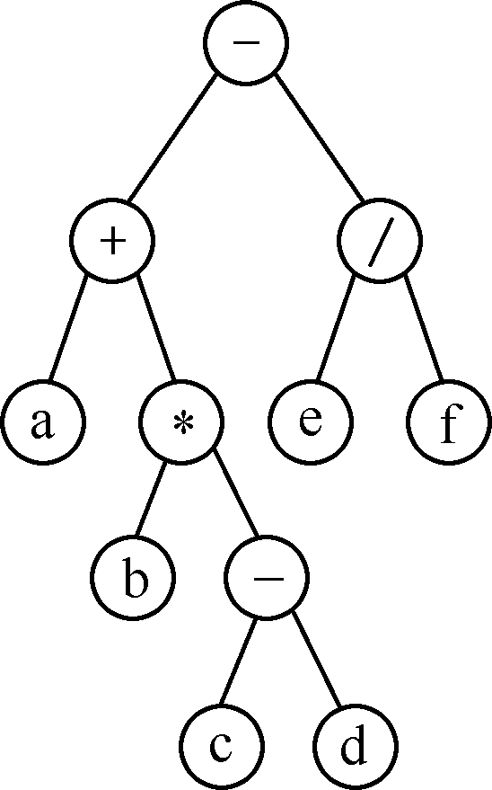
利用二叉树求解表达式的值
  运算符栈OPTR，来暂存已经扫描到的还未处理的运算符。
  每两个操作数和一个运算符就可以建立一棵表达式二叉树，而该二叉树又可以作为另一个运算符结点的一棵子树。
  表达式树栈EXPT，来暂存已建立好的表达式树的根结点，以便其作为另一个运算符结点的子树而被引用。

Slide 201
利用二叉树求解表达式的值
表达式树的创建---【算法步骤】
① 初始化OPTR栈和EXPT栈， “#”压入OPTR栈。
② 读入第一个字符ch，如果表达式没有扫描完毕至“#”或OPTR的栈顶元素不为“#”时，则循环执行以下操作：
  若ch不是运算符，则以ch为根创建一棵只有根结点的树， 且将该树根结点压入EXPT栈，读入下一字符ch；
  若ch是运算符，则根据OPTR的栈顶元素和ch的优先级比较结果，做不同的处理：

Slide 202
利用二叉树求解表达式的值
    小于，则ch压OPTR栈，读入下一字符ch；
    大于，则弹出OPTR栈顶运算符，从EXPT栈弹出两个表达式子树的根结点，以该运算符为根结点，以EXPT栈中弹出的第二个子树作为左子树，以EXPT栈中弹出的第一个子树作为右子树，创建一棵新二叉树，并将该树根结点压入EXPT栈；
    等于，则OPTR的栈顶元素是“(”且ch是“)”，这时弹出OPTR栈顶的“(”，括号匹配成功，读入下一字符ch。

Slide 203

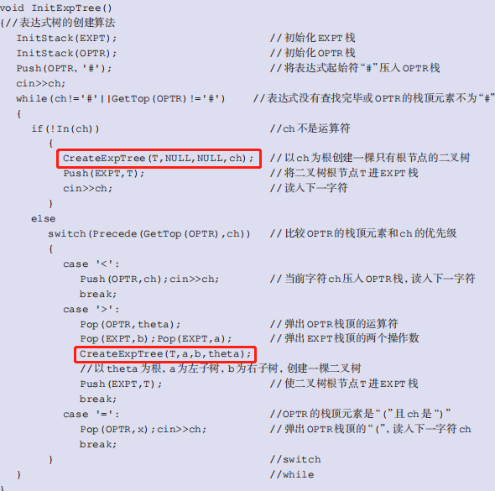
利用二叉树求解表达式的值
void CreateExpTree(BiTree &T,BiTree a,BiTree b,char ch)
{ T=new BiTNode;
T->data=ch; T->lchild=a; T->rchild=b;}

Slide 204
利用二叉树求解表达式的值
表达式树的求值---【算法步骤】
① 设lvalue和rvalue记录左子树和右子树的值，初始均为0。
② 如果当前结点为叶子（结点为操作数），则返回该结点的数值，否则（结点为运算符）执行以下操作：
  递归计算左子树的值记为lvalue；
  递归计算右子树的值记为rvalue；
  根据当前结点运算符的类型，将lvalue和rvalue进行相应运算并返回。

Slide 205
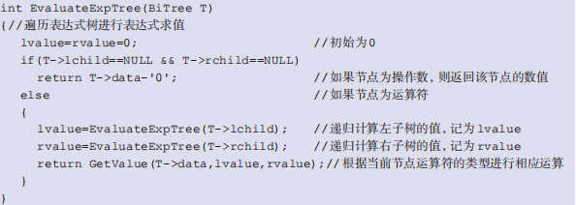
利用二叉树求解表达式的值

Slide 206
目录导航
Contents
5.1
5.2
5.3
5.4
5.5
5.6
5.7
5.8
5.9
5.10
树和二叉树的定义
案例引入
树和二叉树的抽象数据类型定义
二叉树的性质和存储结构
遍历二叉树和线索二叉树
树和森林
哈夫曼树及其应用
并查集及其应用
案例分析与实现
LeetCode 算法练习题

Slide 207
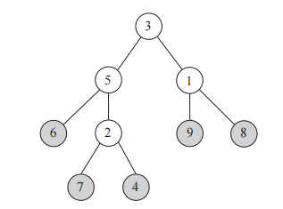
【算法练习题 5.1】 LeetCode 872 叶子相似的树
【问题描述】
给定两棵根结点分别为 root1 和 root2 的树，判断两棵树是否叶相似，如果是，则返回 true，否则返回 false。叶相似是指两棵二叉树的叶值序列相同，叶值序列为一棵二叉树上所有叶子从左向右顺序排列形成的序列。例如，右图所示二叉树的叶值序列为 (6, 7, 4, 9, 8)。

Slide 208
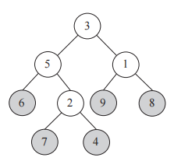
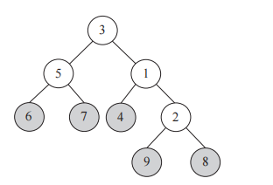
【算法练习题 5.1】 LeetCode 872 叶子相似的树
【输入输出示例】
输入 ：
root1 = [3, 5, 1, 6, 2, 9, 8, NULL, NULL, 7, 4]
root2 = [3, 5, 1, 6, 7, 4, 2, NULL, NULL, NULL, NULL, NULL, NULL, 9, 8]
根结点分别 root1 和 root2 的二叉树右图所示。
输出 ：true

Slide 209
【算法练习题 5.1】 LeetCode 872 叶子相似的树
【问题分析】
判断两棵树是否为空，若为空，则返回 true 。
否则利用先序遍历方法遍历二叉树，分别得到两棵二叉树的叶值序列，然后判断两棵树的叶值序列是否相同。
若不相等，则两棵二叉树一定不是叶相似的 。
若相等，则遍历两个叶值序列，判断其中的值是否完全相同，以判定两棵二叉树是否叶相似。

Slide 210
【算法练习题 5.1】 LeetCode 872 叶子相似的树
【算法步骤】
① 若 root1 不为空，利用先序遍历方法遍历二叉树得到叶值序列 seq1。
② 若 root2 不为空，利用先序遍历方法遍历二叉树得到叶值序列 seq2。
③ 若叶值序列长度 seq1Size 不等于 seq2Size，返回 false。
④ 若叶值序列长度 seq1Size 等于 seq2Size，遍历叶值序列 seq1 和 seq2，若 seq1[i] 不等于seq2[i]，返回 false。
⑤ 若不符合以上情况，返回 true。

Slide 211
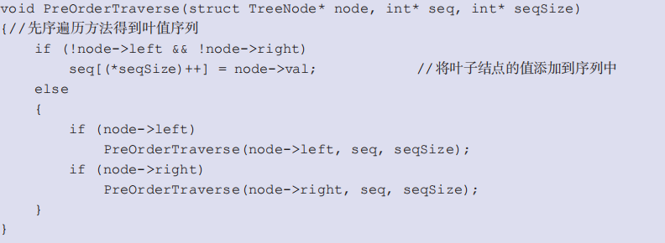
【算法练习题 5.1】 LeetCode 872 叶子相似的树
【算法描述】

Slide 212

【算法练习题 5.1】 LeetCode 872 叶子相似的树
【算法描述】

Slide 213
【算法练习题 5.1】 LeetCode 872 叶子相似的树
【算法分析】
算法需要遍历两棵二叉树，假设两棵树的结点个数分别是 n₁ 和 n₂，则时间复杂度为O(max(n₁, n₂)) ；空间复杂度取决于存储叶值序列的空间和先序遍历过程中所使用的栈空间，空间复杂度亦为 O(max(n₁, n₂))。

Slide 214
【算法练习题 5.2】LeetCode 113 路径总和 Ⅱ
【问题描述】
给定一个根结点为 root 的二叉树和一个整数目标和 targetSum，找出所有从根结点到叶子结点路径总和等于给定目标和的路径。
【输入输出示例】
输入 ：root = [5, 4, 8, 11, NULL, 13, 4, 7, 2, NULL, NULL, 5, 1]，targetSum = 22
输出 ：[[5, 4, 11, 2],[5, 8, 4, 5]]

Slide 215
【算法练习题 5.2】LeetCode 113 路径总和 Ⅱ
【问题分析】
采用先序遍历的方式递归遍历二叉树。
枚举每条从根结点到叶子结点的路径。
当遍历到叶子结点，且路径和等于目标和时，则找到了一条满足条件的路径。
最后返回所有路径即可。

Slide 216
【算法练习题 5.2】LeetCode 113 路径总和 Ⅱ
【算法步骤】
① 利用先序遍历方法记录从根结点到叶子结点的每条路径，记录路径和等于目标和的所有路径。具体实现步骤如下 ：
若 root 为空，二叉树遍历结束 ；
若 root 不为空，path 存储路径上结点的值，targetnum 等于 targetnum 减去当前结点的值 ；
若 root 的左、右子树均为空，且 targetSum 等于 0，说明路径总和等于给定目标和，将当前路径写入 ret ；
递归遍历左子树和右子树。
② 返回所有路径 ret。

Slide 217


【算法练习题 5.2】LeetCode 113 路径总和 Ⅱ
【算法描述】

Slide 218

【算法练习题 5.2】LeetCode 113 路径总和 Ⅱ
【算法描述】

Slide 219
【算法练习题 5.2】LeetCode 113 路径总和 Ⅱ
【算法分析】
在最坏情况下，树的上半部分为链状，下半部分为完全二叉树，并且从根结点到每个叶子结点的路径都符合题目要求，此时，路径的数目为 O(n)，并且每条路径的结点个数也为 O(n)，因此时间复杂度为 O(n²) ；空间复杂度主要取决于递归时栈空间的开销，栈中元素个数不会超过树的结点数，因此空间复杂度为 O(n)。

Slide 220

【算法练习题 5.3】LeetCode 515 在每个树行中找最大值
【问题描述】
给定一棵根结点为 root 的二叉树，请找出该二叉
树中每层的最大值。
【输入输出示例】
输入 : root = [1, 3, 2, 5, 3, NULL, 9]
输出 : [1, 3, 9]
该二叉树每行最大值右图所示。

Slide 221
【算法练习题 5.3】LeetCode 515 在每个树行中找最大值
【问题分析】
判断二叉树是否为空。
若为空，则返回 NULL。
若不为空，利用先序遍历方法递归遍历二叉树，并使用变量 curHeight 标记遍历到的当前结点的高度。
若当前结点为 curHeigh 层第一个结点，则直接写入 res，否则判断是否要更新该层结点的最大值。

Slide 222
【算法练习题 5.3】LeetCode 515 在每个树行中找最大值
【算法步骤】
① 若树为空，返回 NULL。
② 利用先序遍历方法递归遍历二叉树，curHeight 标记遍历到的当前结点的高度。具体实现步骤如下 ：
当遍历到 curHeight 层第一个结点时，直接写入 res ；
当前结点不是 curHeight 层第一个结点时，判断是否更新该层结点的最大值 ；
递归遍历当前结点的左子树 ；
递归遍历当前结点的右子树。
③ 返回每层的最大值集合 res。

Slide 223

【算法练习题 5.3】LeetCode 515 在每个树行中找最大值
【算法描述】

Slide 224

【算法练习题 5.3】LeetCode 515 在每个树行中找最大值
【算法描述】

Slide 225
【算法练习题 5.3】LeetCode 515 在每个树行中找最大值
【算法分析】
二叉树的每个结点会被访问一次且只会被访问一次，时间复杂度为 O(n) ；空间复杂度主要取决于递归时栈空间的开销，栈中元素个数不会超过树的结点数，因此空间复杂度为 O(n)。

Slide 226
小结
1、定义和性质
树
顺序结构
2、存储结构
二叉链表
链式结构
森林
二叉树
三叉链表
先序遍历
3、遍历
中序遍历
后序遍历
4、线索化：线索树
哈夫曼树
哈夫曼编码

Slide 227
小结
01
掌握二叉树的基本概念、性质和存储结构。
掌握二叉树的前、中、后序遍历算法并能够灵活运用。
掌握：二叉搜索树的构建与结点删除算法。
掌握：森林与二叉树的转换，树的遍历方法 。
掌握：堆的建立与调整算法
OPTION
02
OPTION
03
OPTION
04
OPTION
05
OPTION

